Slide 1
Was die Nachbarn verraten
Faltung und Filter · DS 05 · 20. Oktober 2026

Slide 2
KI-Systementwicklung
00
Rest DS 04: Bild und Schwelle anpassen
01
Kante und Fläche
02
Die Faltung erfinden
03
Den Umriss sichtbar machen
04
Der Härtetest: jedes Licht

Slide 3
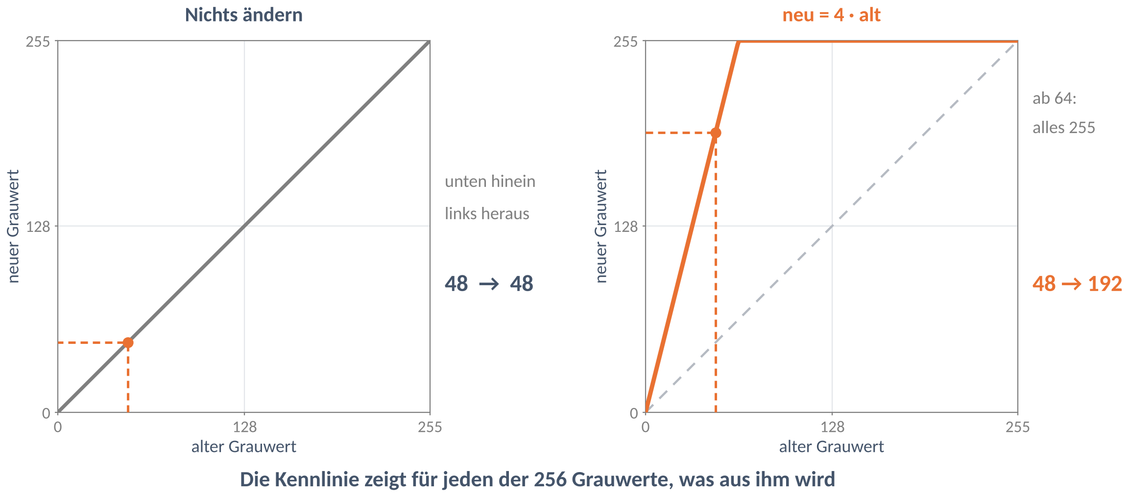
Die Kennlinie sagt, was aus jedem Grauwert wird

Slide 4
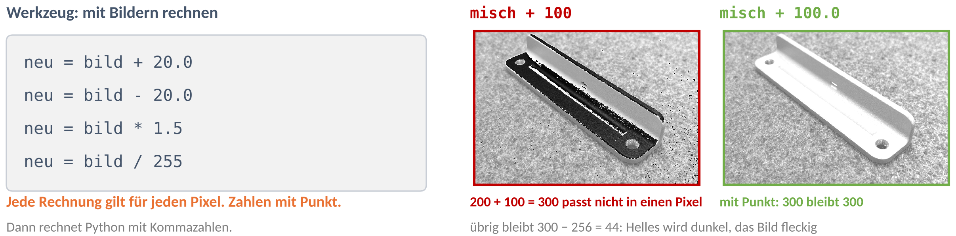
Jetzt ihr: Die dunkle Aufnahme retten
P2 — Weg 1: Passt das Bild an
Bearbeitet dunkel so, dass sie die Helligkeit nutzt wie misch: gleicher Mittelwert, gleiche Streuung.
Gesucht sind c und d in B = c · A + d. Greift eure Schwelle danach wieder?

Slide 5
Im Heft: c und d ohne Rechner
Allein, 3 Minuten — kein Rechner
Die dunkle Aufnahme soll mit B = c · A + d denselben Mittelwert und dieselbe Streuung bekommen wie misch.
Bestimmt c und d aus den Kennwerten (ganze Zahlen) und schreibt einen Satz: Welcher der beiden Werte legt die Streuung fest?
dunkel
Mittelwert 23,2 · Streuung 11,2
misch — das Ziel
Mittelwert 100,5 · Streuung 44,7
c = ________ d = ________ Welcher legt die Streuung fest? ________________

Slide 6
Erst c für die Streuung, dann d für den Mittelwert
c = 44,7 : 11,2 ≈ 3,99
→ c = 4
d = 100,5 − 4 · 23,2
= 100,5 − 92,8 = 7,7
→ d = 8
Warum zuerst c?
Mal zieht das Histogramm auseinander — die Streuung wächst mit c.
Plus schiebt alles gleich weit — die Streuung bleibt.
Also: c aus den Streuungen, dann d aus dem Mittelwert mit dem gefundenen c.
Probe: 4 · 23,2 + 8 = 100,8 und 4 · 11,2 = 44,8 — fast genau misch. Typischer Fehler: d = 100,5 − 23,2 (ohne das Mal).

Slide 7
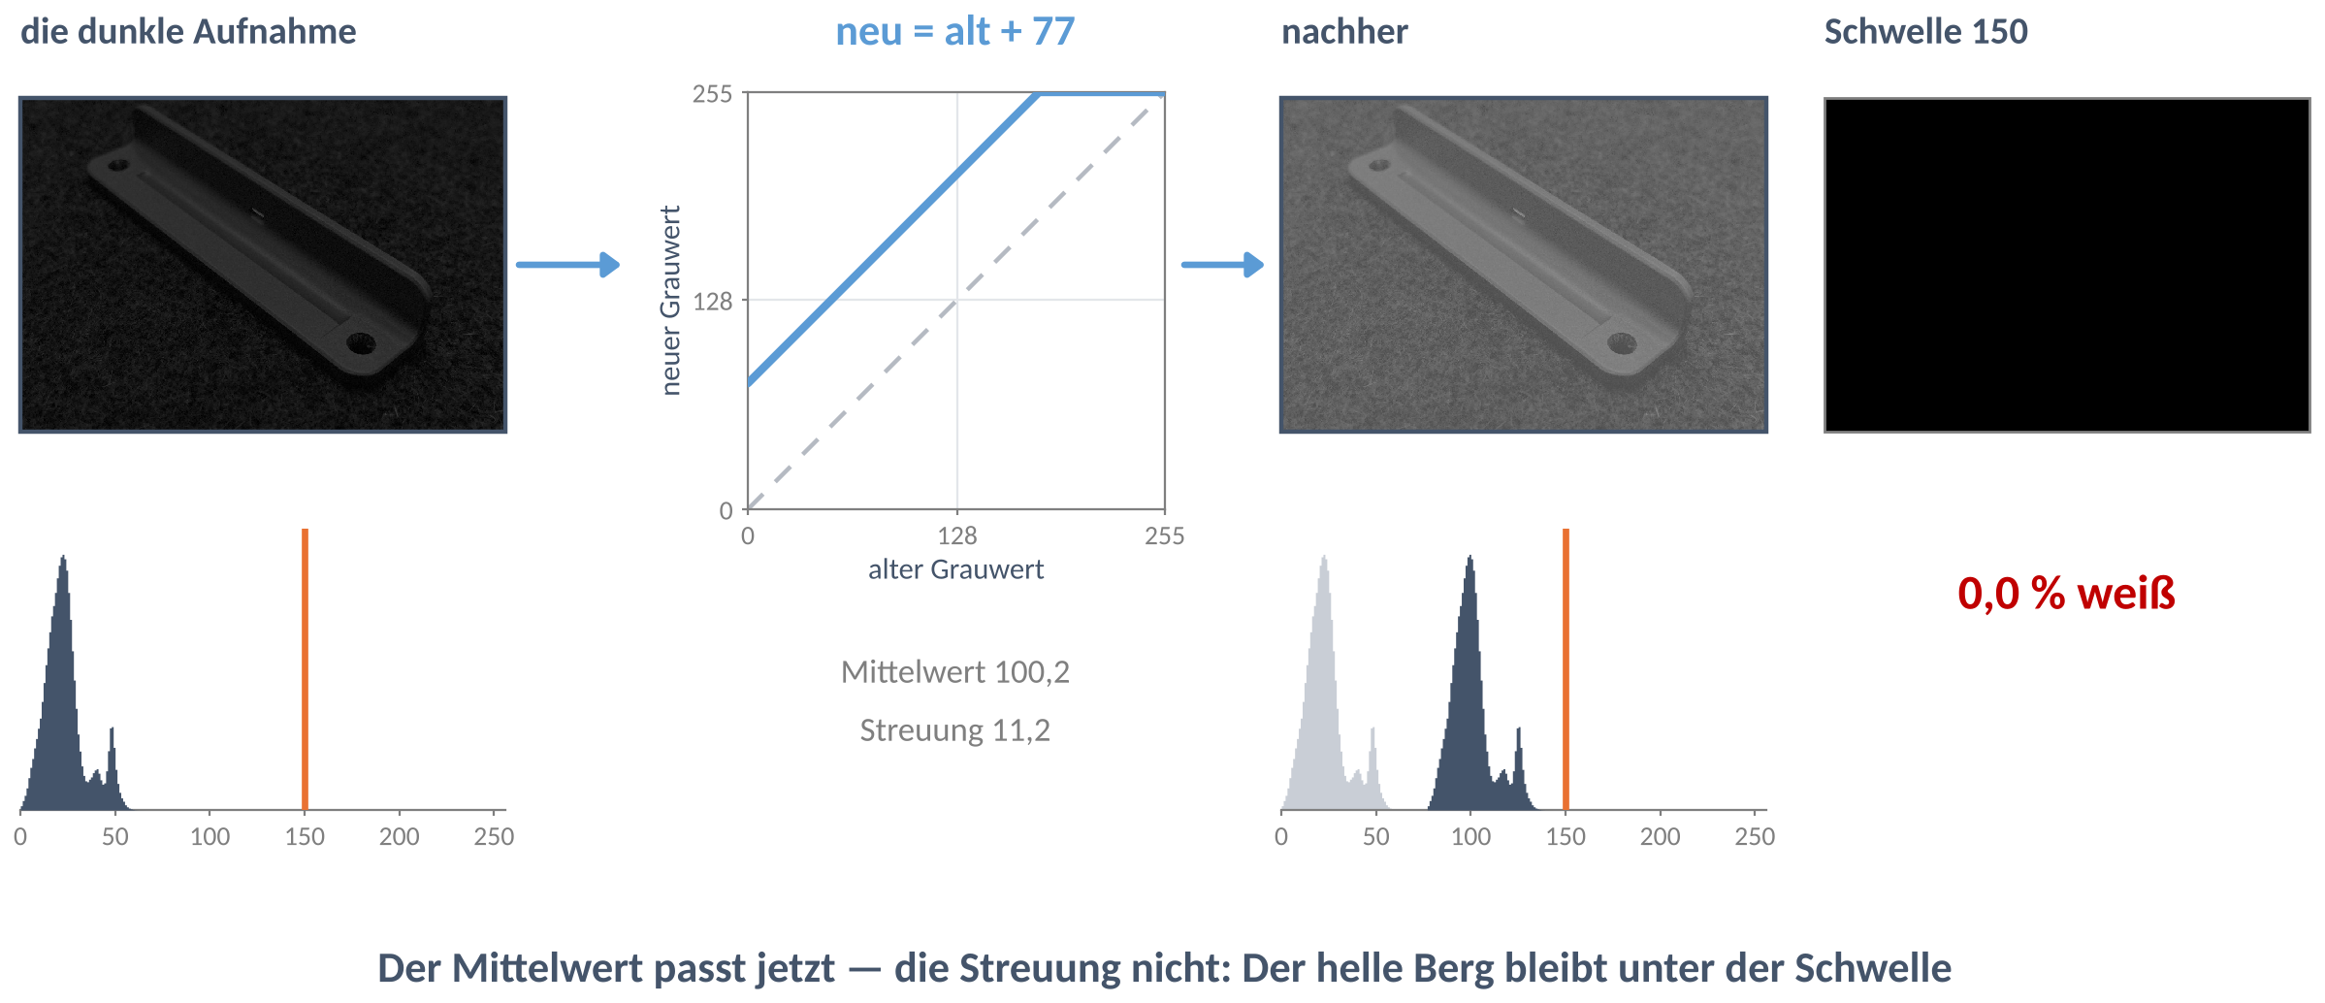
Nur plus: Der Mittelwert stimmt, die Maske bleibt leer

Slide 8
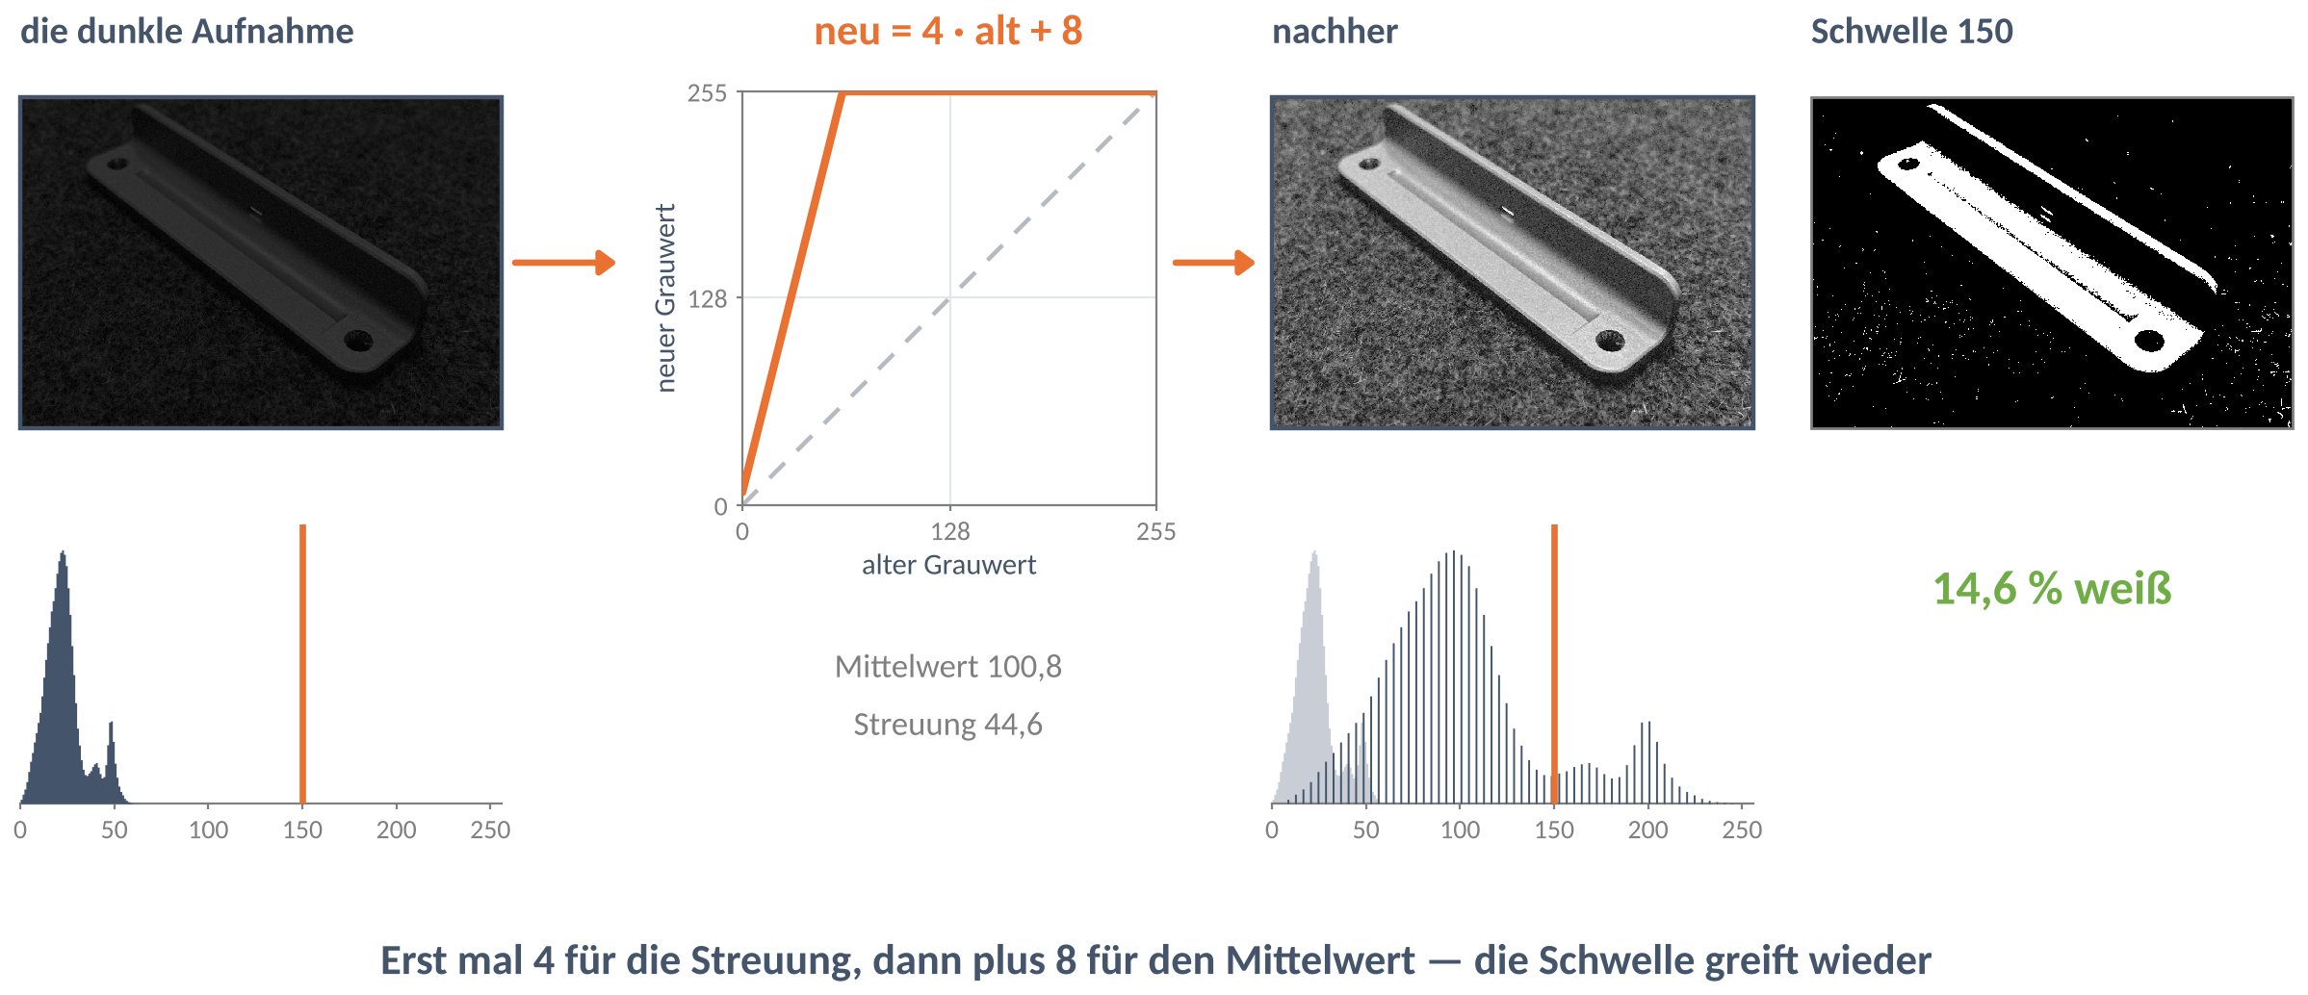
Mal und plus: Mittelwert und Streuung wie bei misch

Slide 9
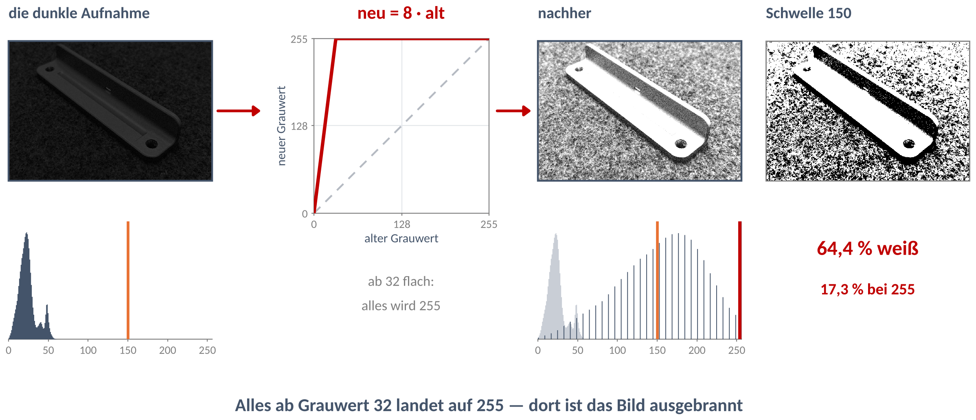
Zu weit gedreht: Was an 255 anstößt, ist verloren

Slide 10
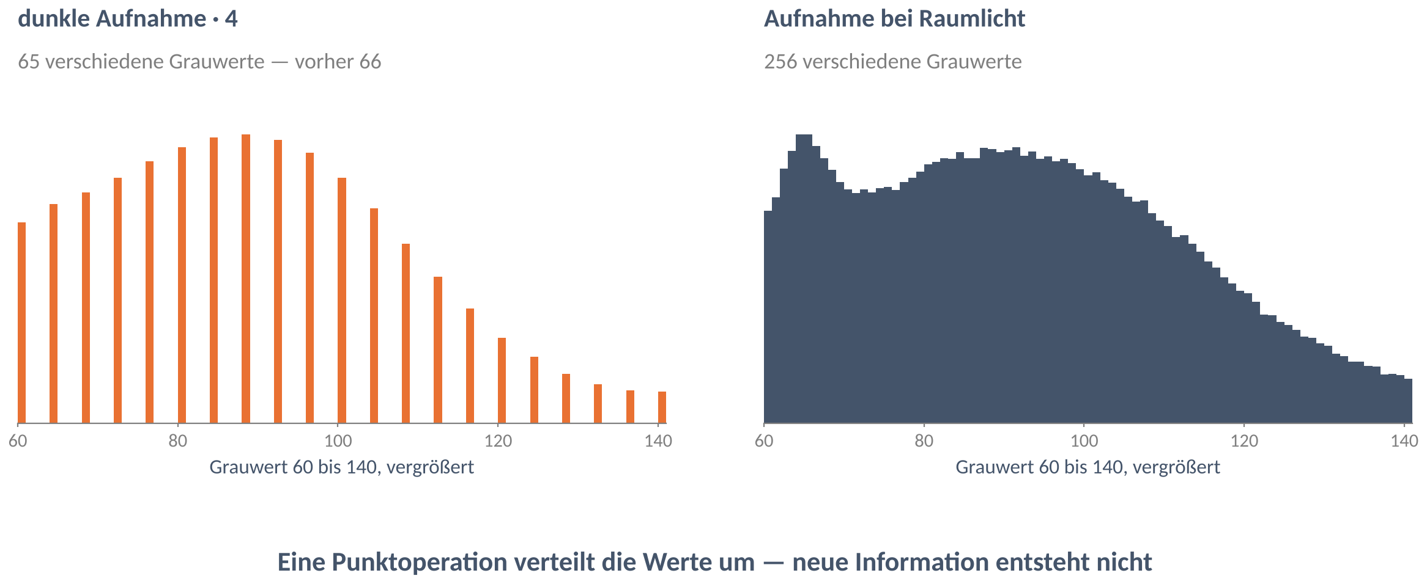
Gespreizt ist nicht gemessen: Es bleiben Lücken

Slide 11
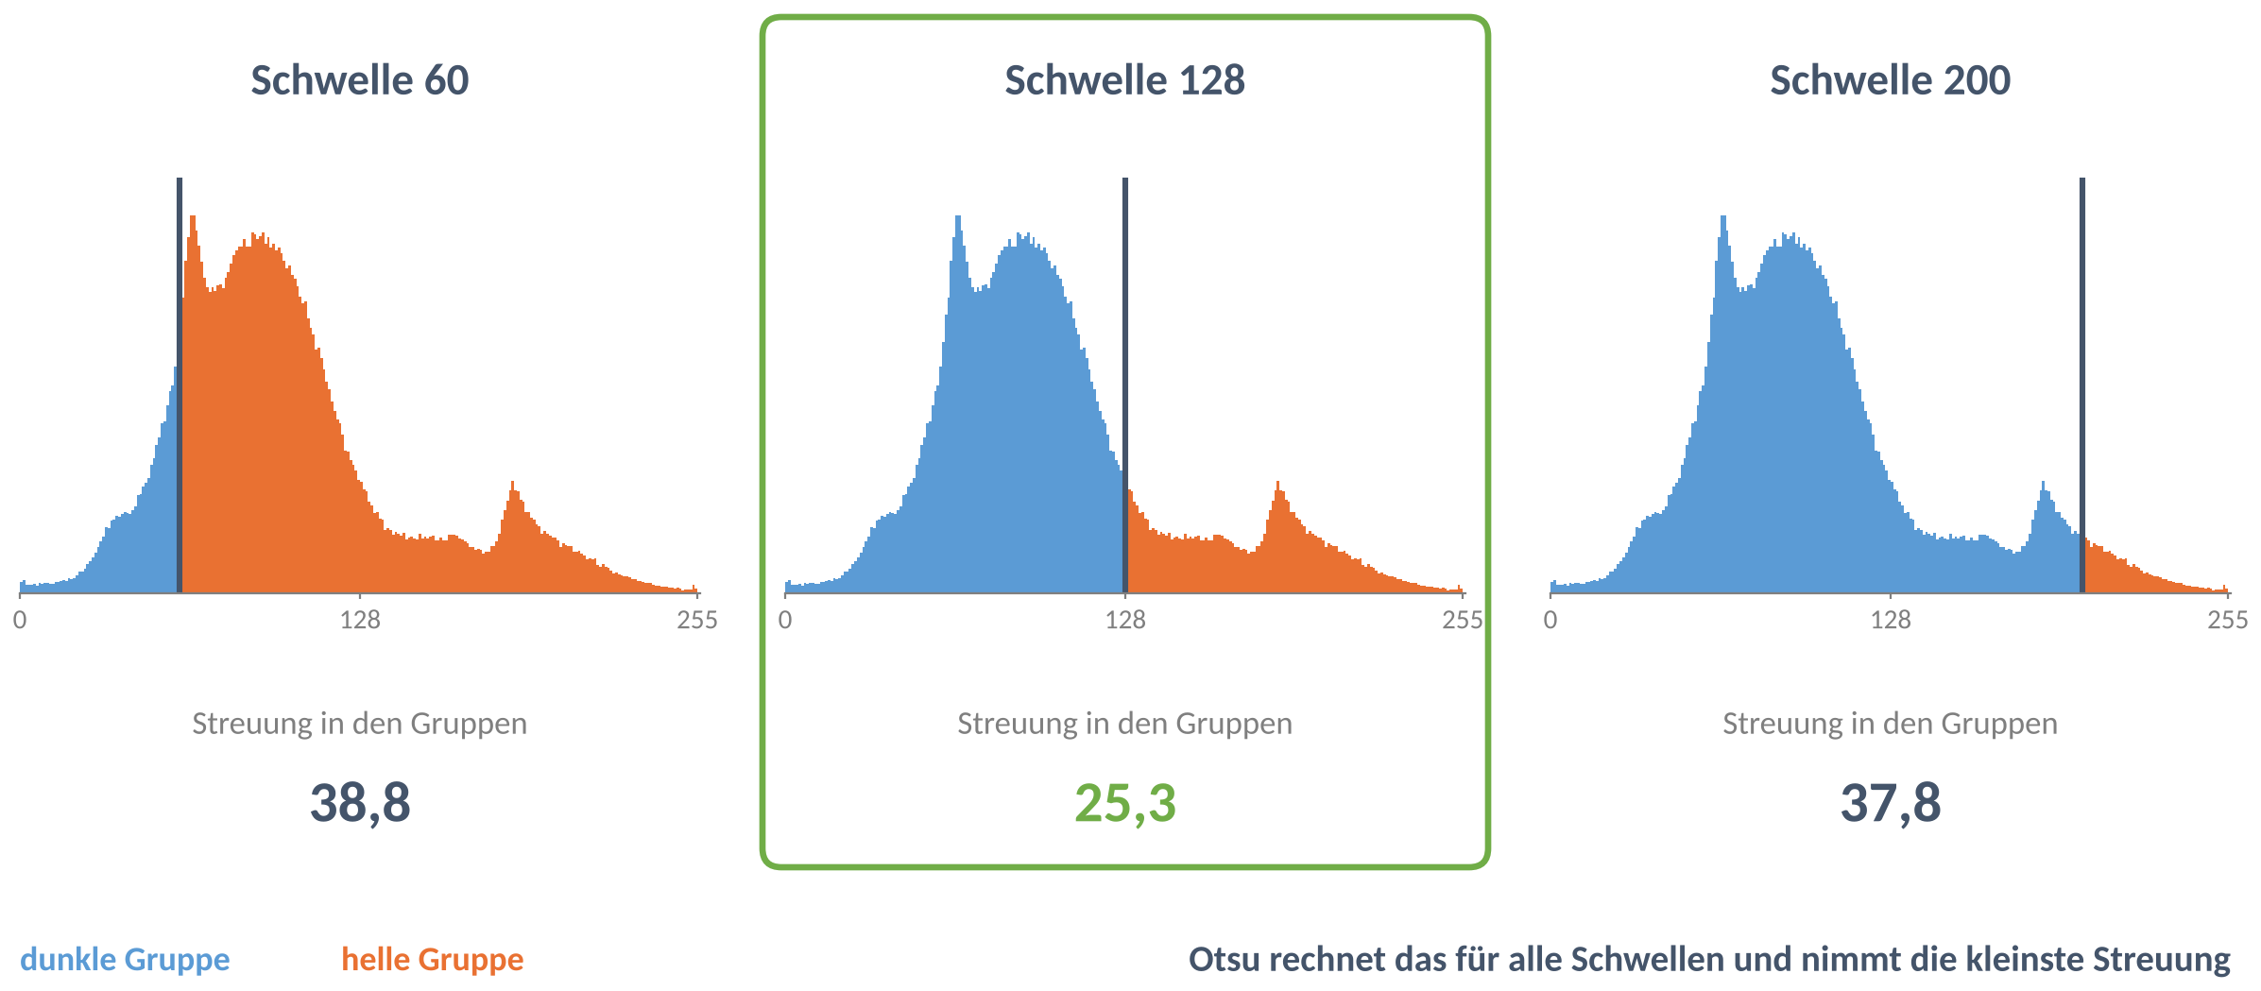
Otsu sucht die Gruppen mit der kleinsten Streuung

Slide 12
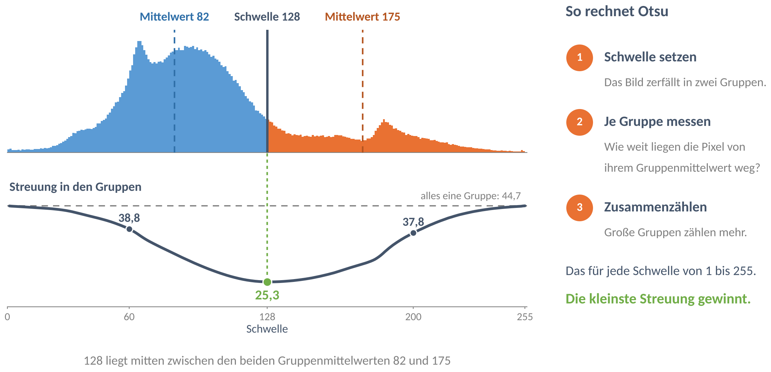
Otsu rechnet jede Schwelle durch — 128 gewinnt

Slide 13
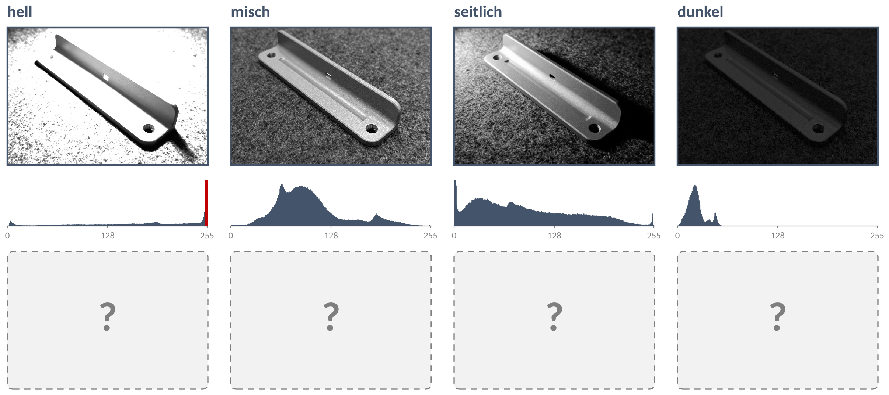
Vier Beleuchtungen — bei welchen kippt Otsu?

Slide 14
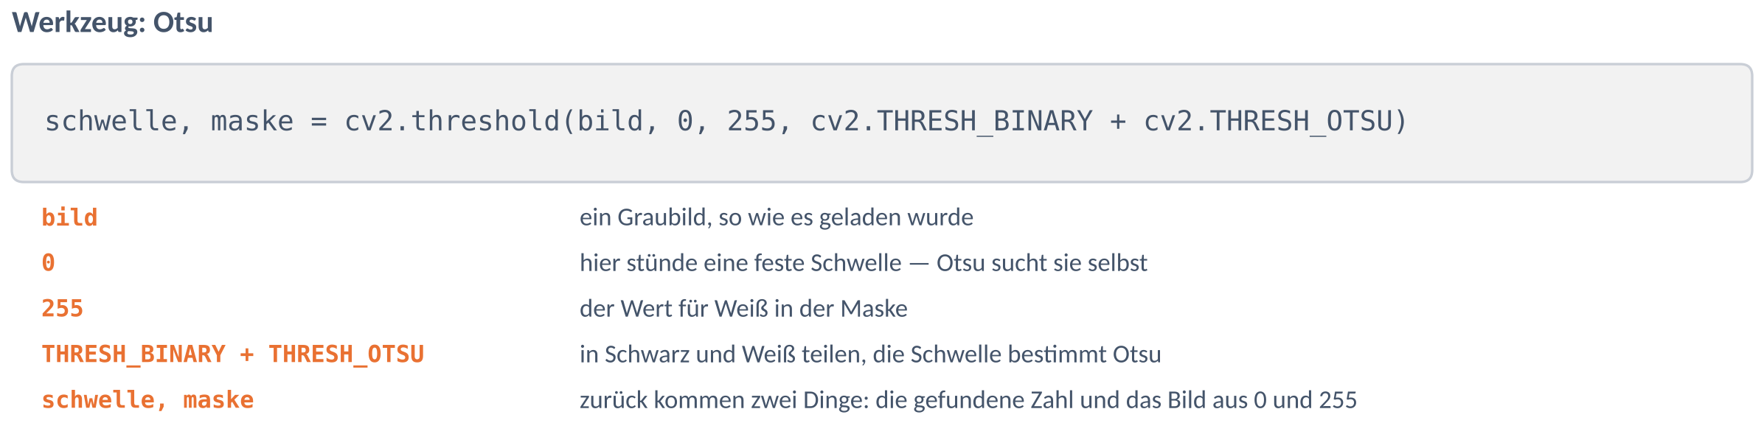
Jetzt ihr: Lasst den Rechner die Schwelle finden
P3 — Weg 2: Passt die Schwelle an
Bestimmt den Schwellwert automatisch mit dem Otsu-Algorithmus — erst für dunkel, dann für alle vier.
Vorher tippen: Bei welchen Aufnahmen geht es schief? Euer Ergebnis kommt an die Tafel.

Slide 15
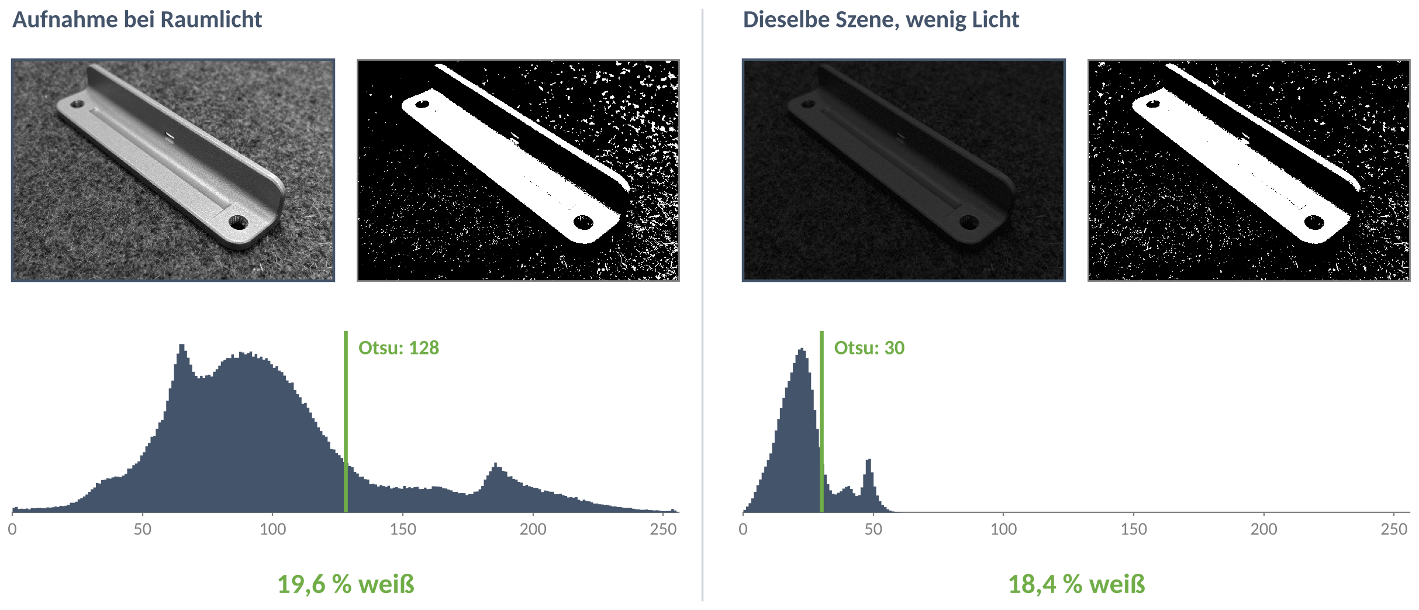
Für die dunkle Aufnahme findet Otsu von selbst die 30

Slide 16
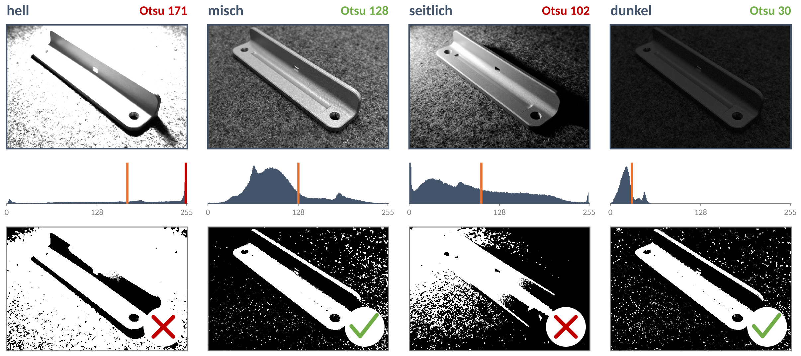
Otsu rettet dunkel — und scheitert an hell und seitlich

Slide 17
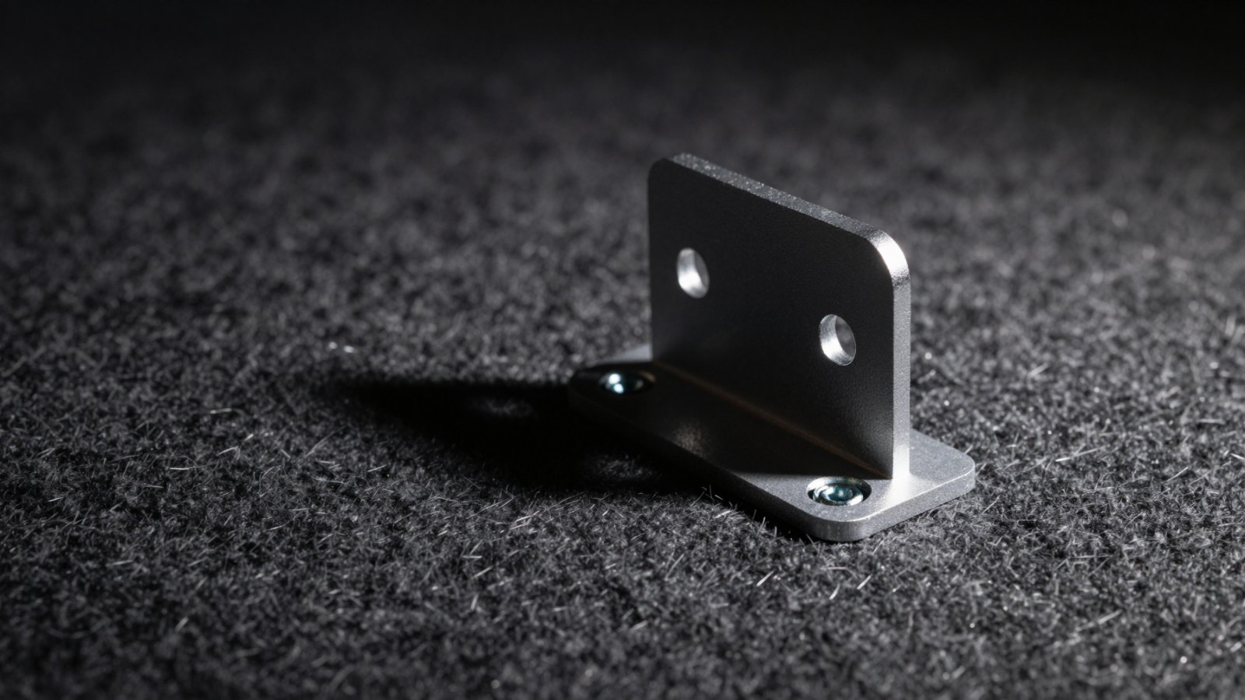
Streiflicht
Eine Seite im Licht, eine im Schatten.
Welche Zahl soll hier das ganze Bild trennen?

Slide 18
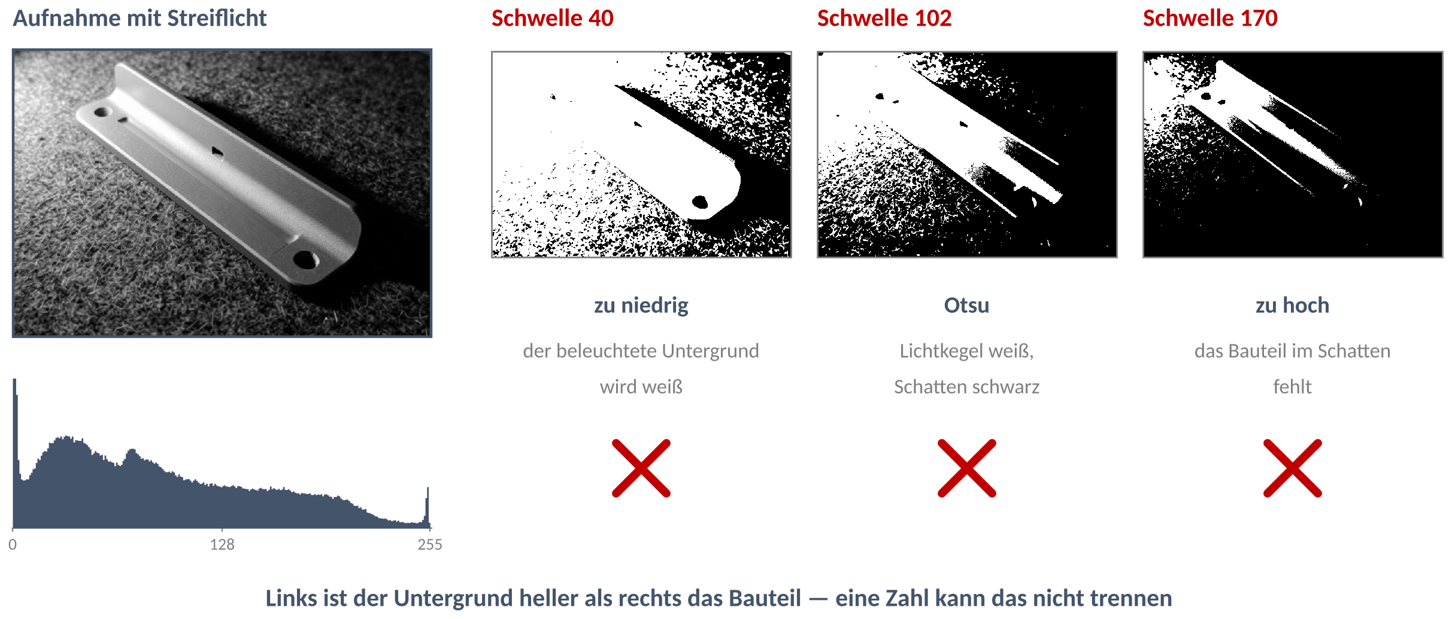
Bei Streiflicht passt keine einzige Schwelle

Slide 19
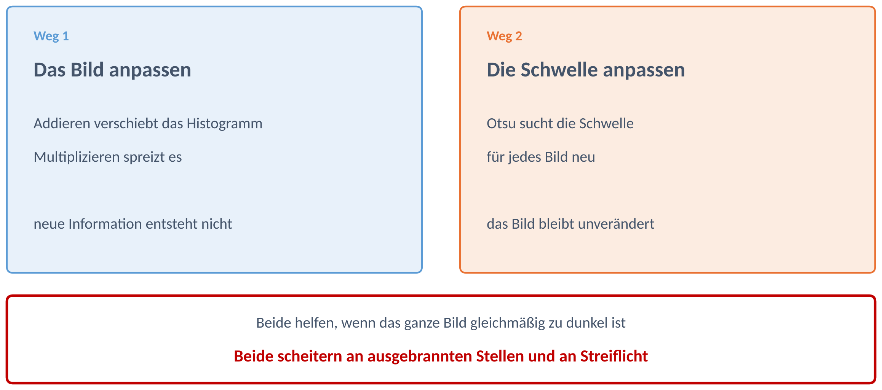
Beide Wege kennen den Wert — nicht den Ort

Slide 20
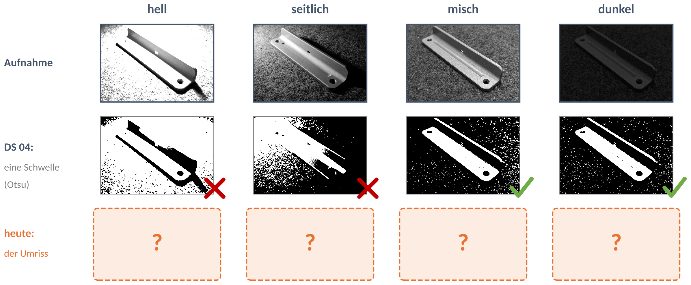
Das Ziel heute: der Umriss — bei jedem Licht

Slide 21
KI-Systementwicklung
00
Rest DS 04: Bild und Schwelle anpassen
01
Kante und Fläche
02
Die Faltung erfinden
03
Den Umriss sichtbar machen
04
Der Härtetest: jedes Licht

Slide 22
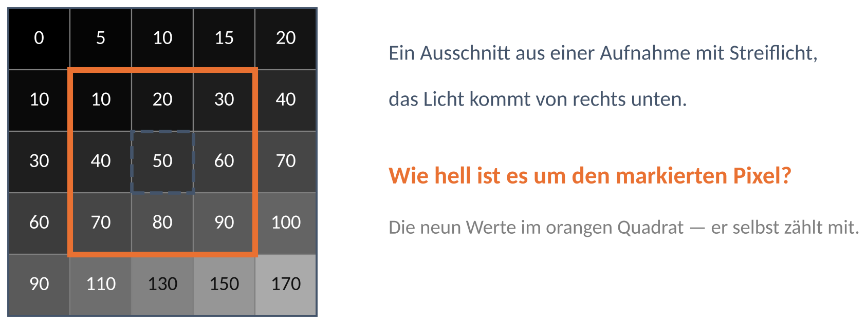
Aufwärmen: Wie hell ist es um diesen Pixel?
Im Heft, 2 Minuten
Schreibt die neun Werte im orangen Quadrat ab und rechnet ihren Mittelwert aus.
Dann ein Satz: Was habt ihr mit den neun Zahlen gemacht?

Slide 23
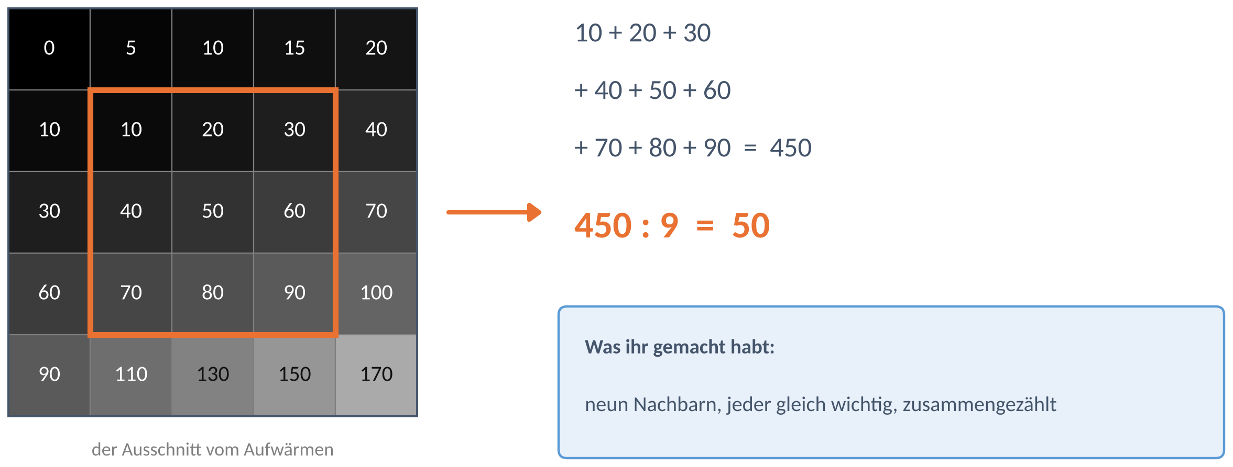
Neun Nachbarn, gleich gewichtet: 50

Slide 24
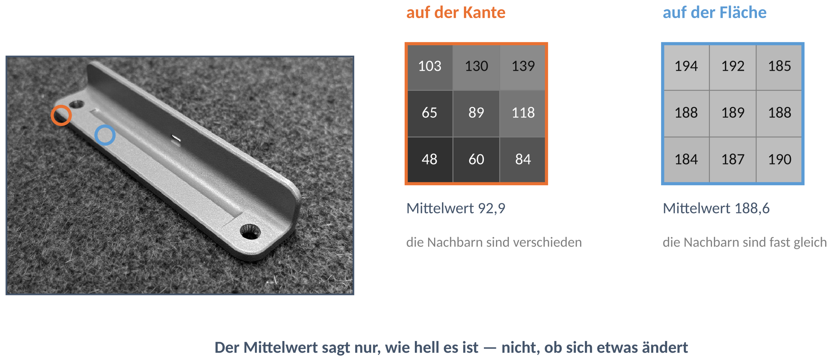
Auf der Kante unterscheiden sich die Nachbarn

Slide 25
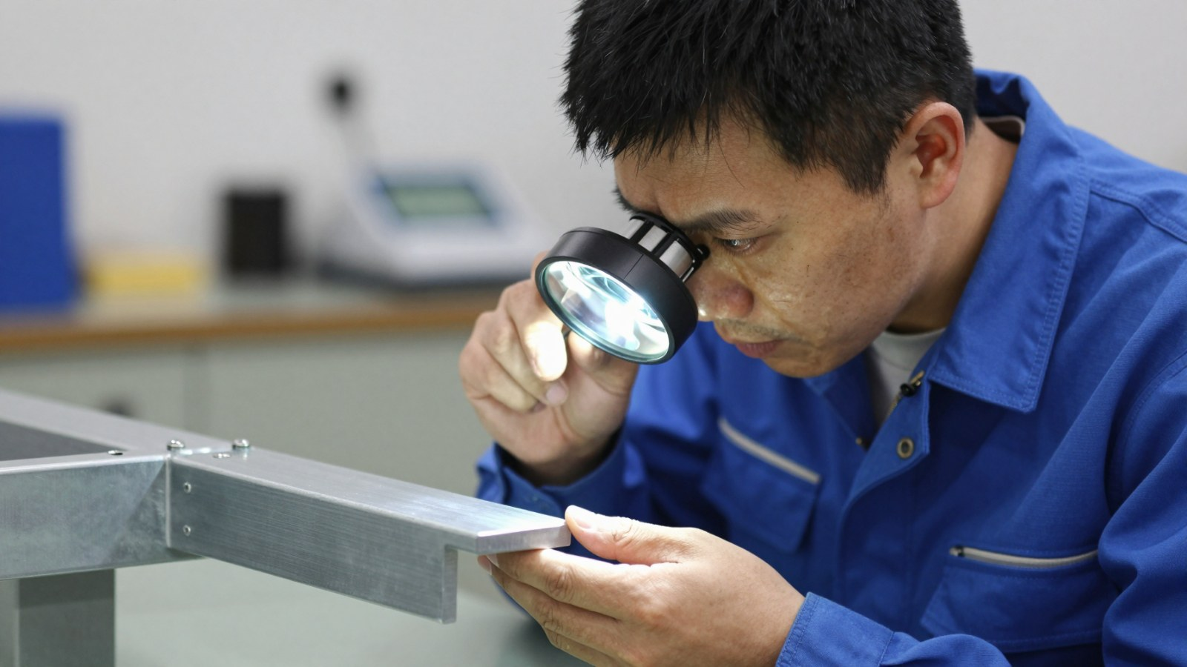
Das Licht ändert sich von Pixel zu Pixel kaum.
An der Kante springt es.
Wie fragen wir die Nachbarn, ob sich hier etwas ändert?

Slide 26
KI-Systementwicklung
00
Rest DS 04: Bild und Schwelle anpassen
01
Kante und Fläche
02
Die Faltung erfinden
03
Den Umriss sichtbar machen
04
Der Härtetest: jedes Licht

Slide 27
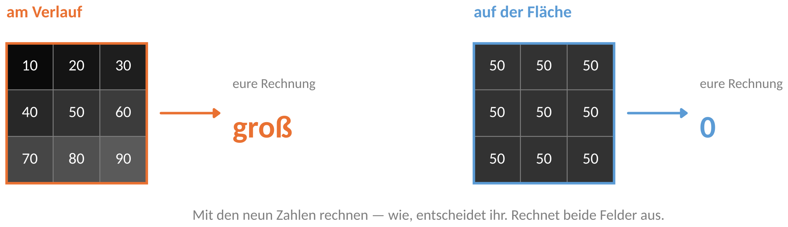
Jetzt ihr: Erfindet eine Rechnung
E — Groß am Verlauf, null auf der Fläche
Erfindet aus den neun Zahlen eine Rechnung, die am Verlauf eine große Zahl ergibt und auf der Fläche 0.
Erst allein (2 min), dann zu zweit: vergleichen, beide Felder ausrechnen. Im Heft.

Slide 28
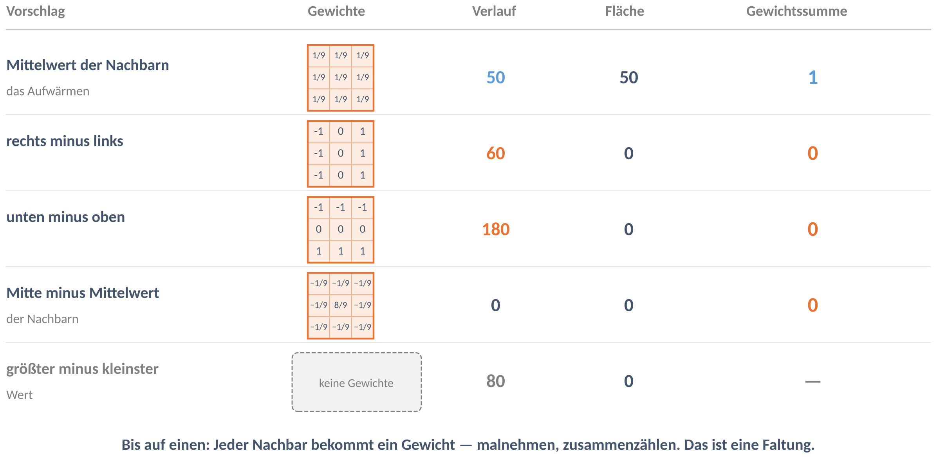
Eure Vorschläge — fast alle haben dieselbe Form

Slide 29
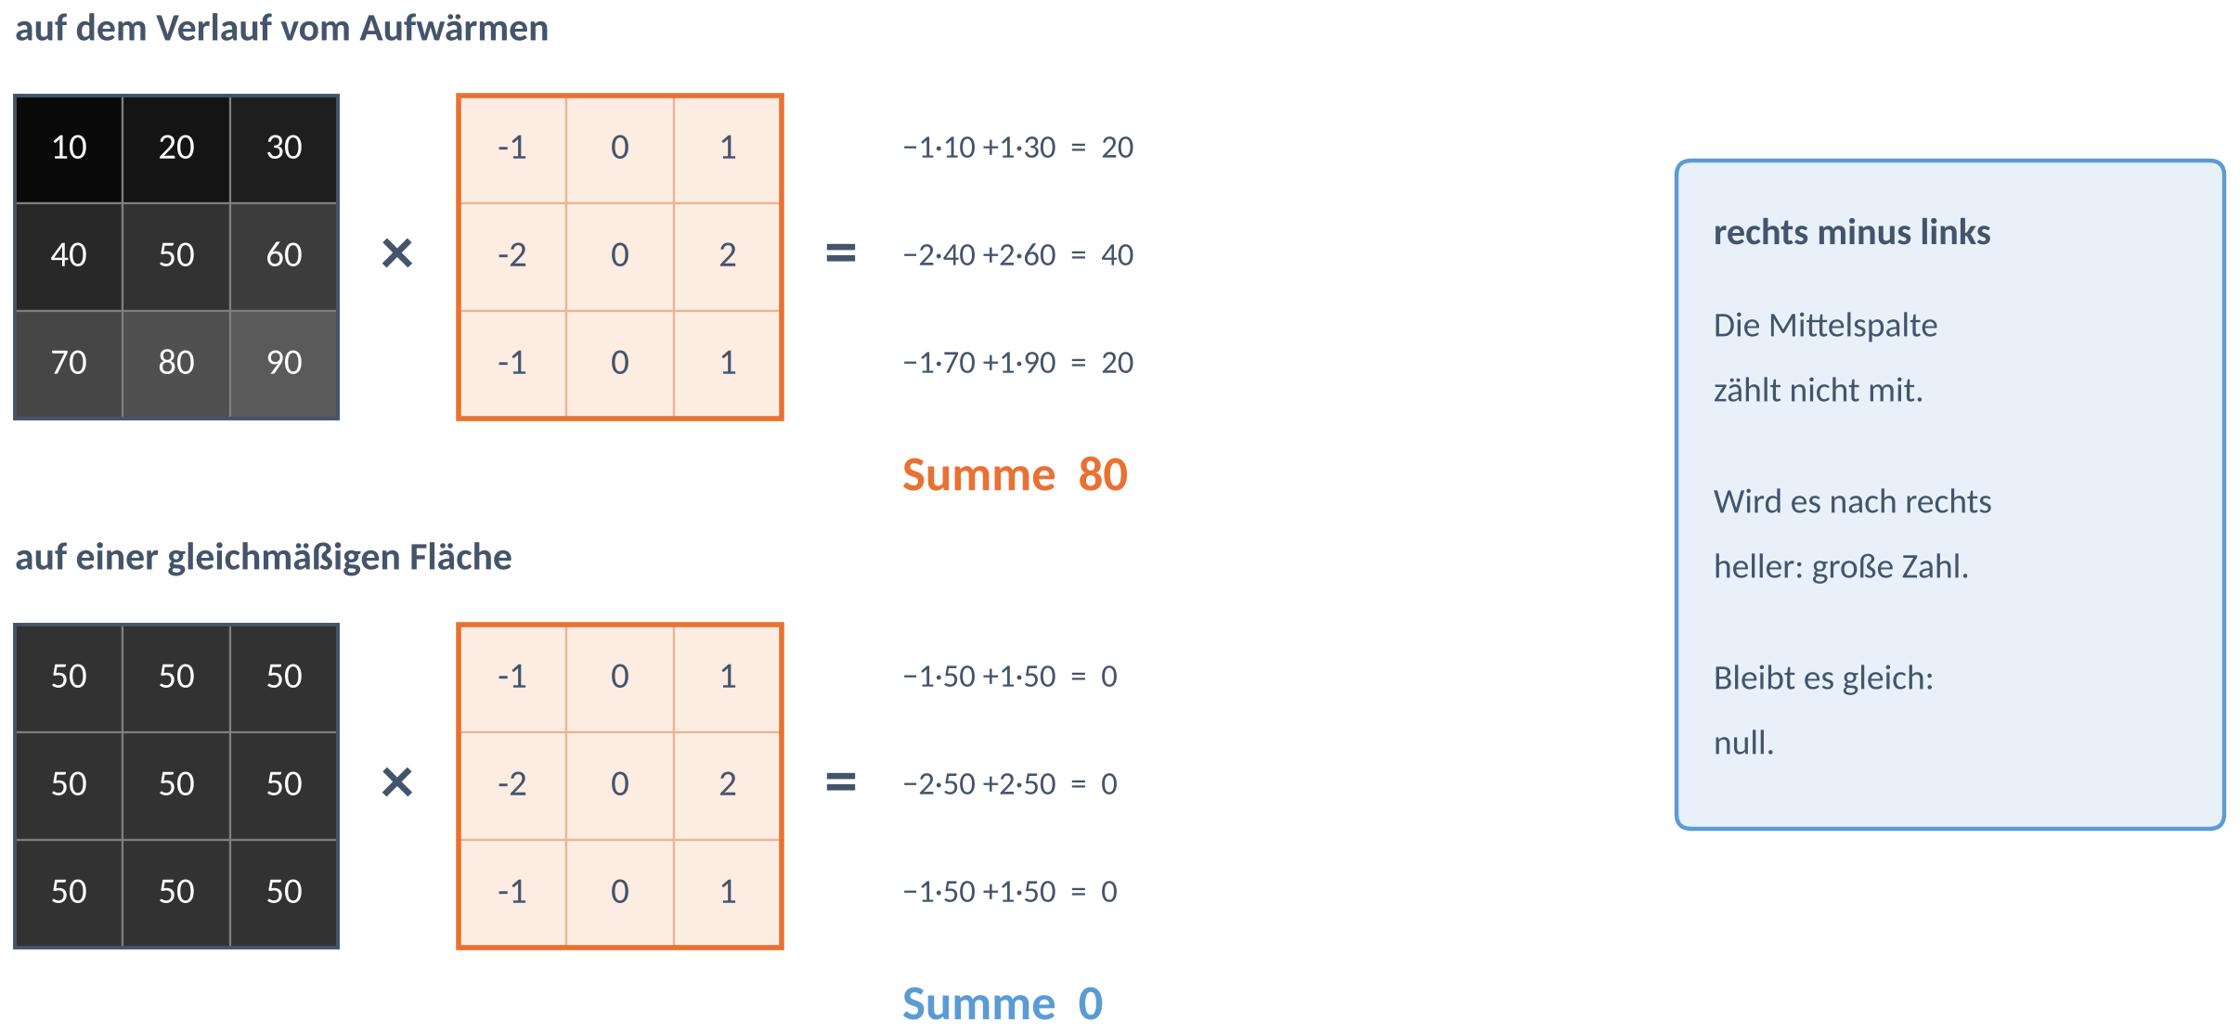
Sobel-x: rechts minus links, die Mitte doppelt — 80

Slide 30
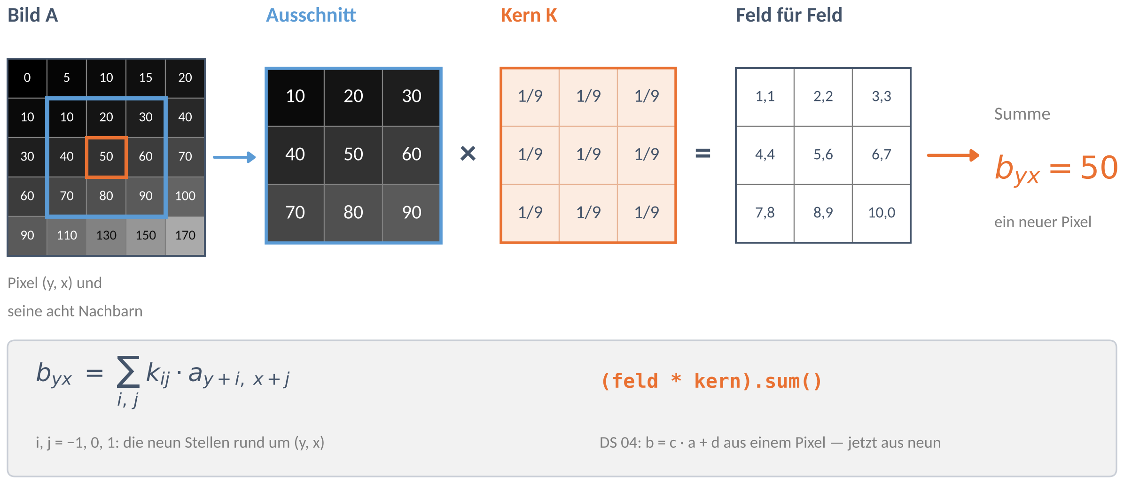
Faltung: Ausschnitt mal Kern, alles zusammengezählt

Slide 31
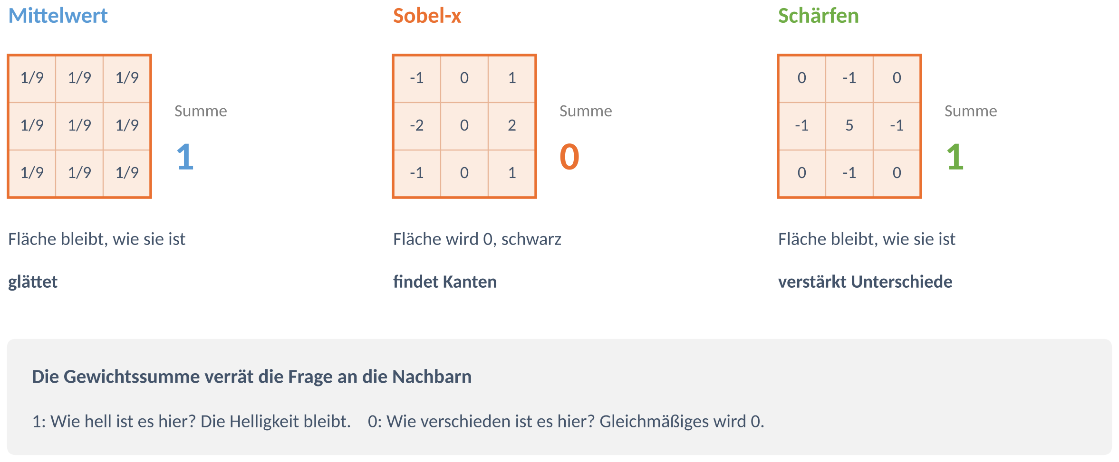
Die Gewichtssumme verrät die Frage an die Nachbarn

Slide 32
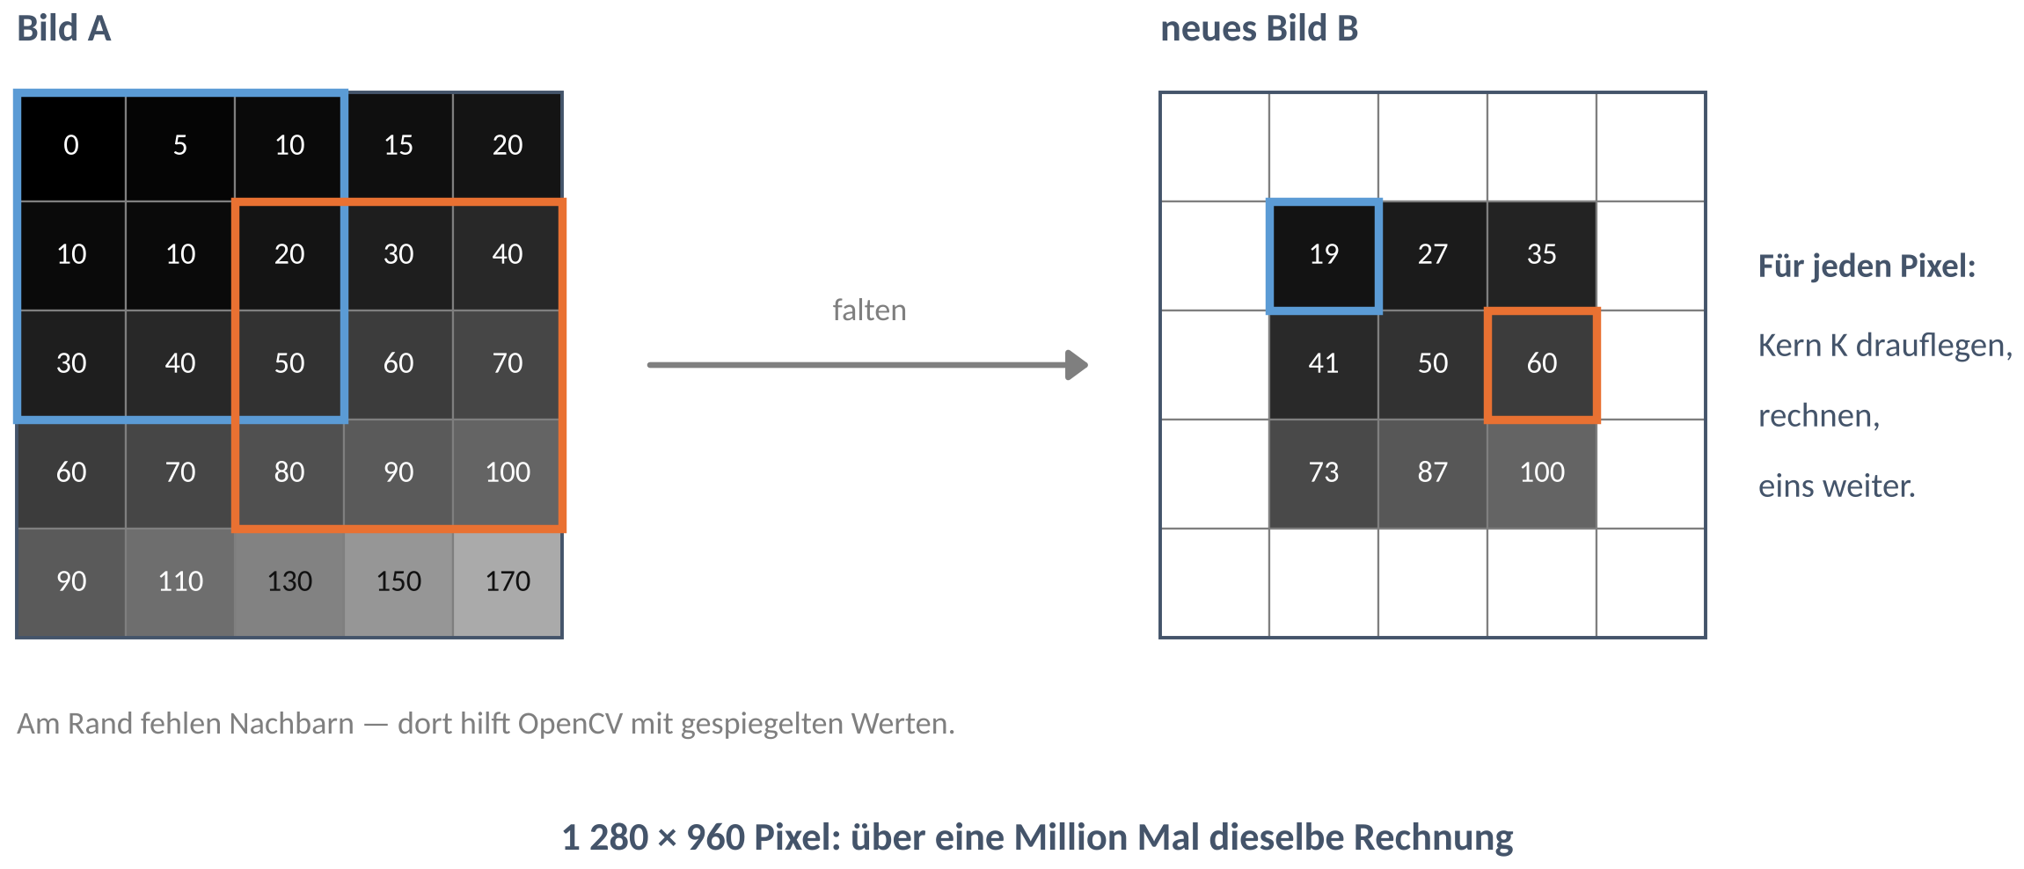
Der Kern wandert über jeden Pixel

Slide 33
KI-Systementwicklung
00
Rest DS 04: Bild und Schwelle anpassen
01
Kante und Fläche
02
Die Faltung erfinden
03
Den Umriss sichtbar machen
04
Der Härtetest: jedes Licht

Slide 34
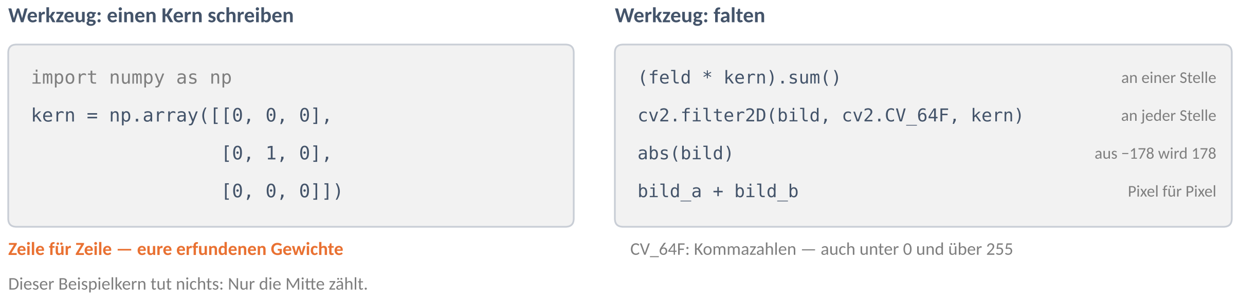
Jetzt ihr: Macht den Umriss sichtbar
P2 — Ein Kantenbild mit allen Kanten
Prüft eure Erfindung und Sobel-x am Rechner: am Verlauf (80), an eurer Kante, auf eurer Fläche.
Dann das ganze Bild misch: Alle Kanten des Bauteils sollen hell sein. Den zweiten Kern baut ihr selbst.

Slide 35
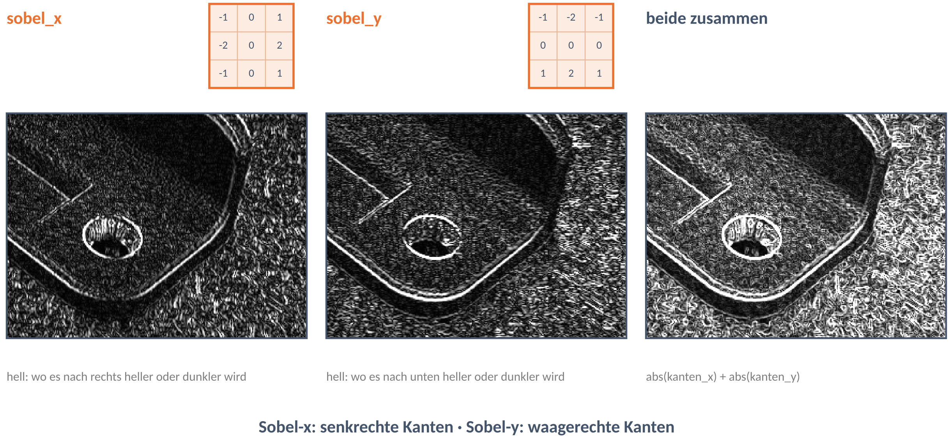
Der Kern entscheidet, welche Kanten hell werden

Slide 36
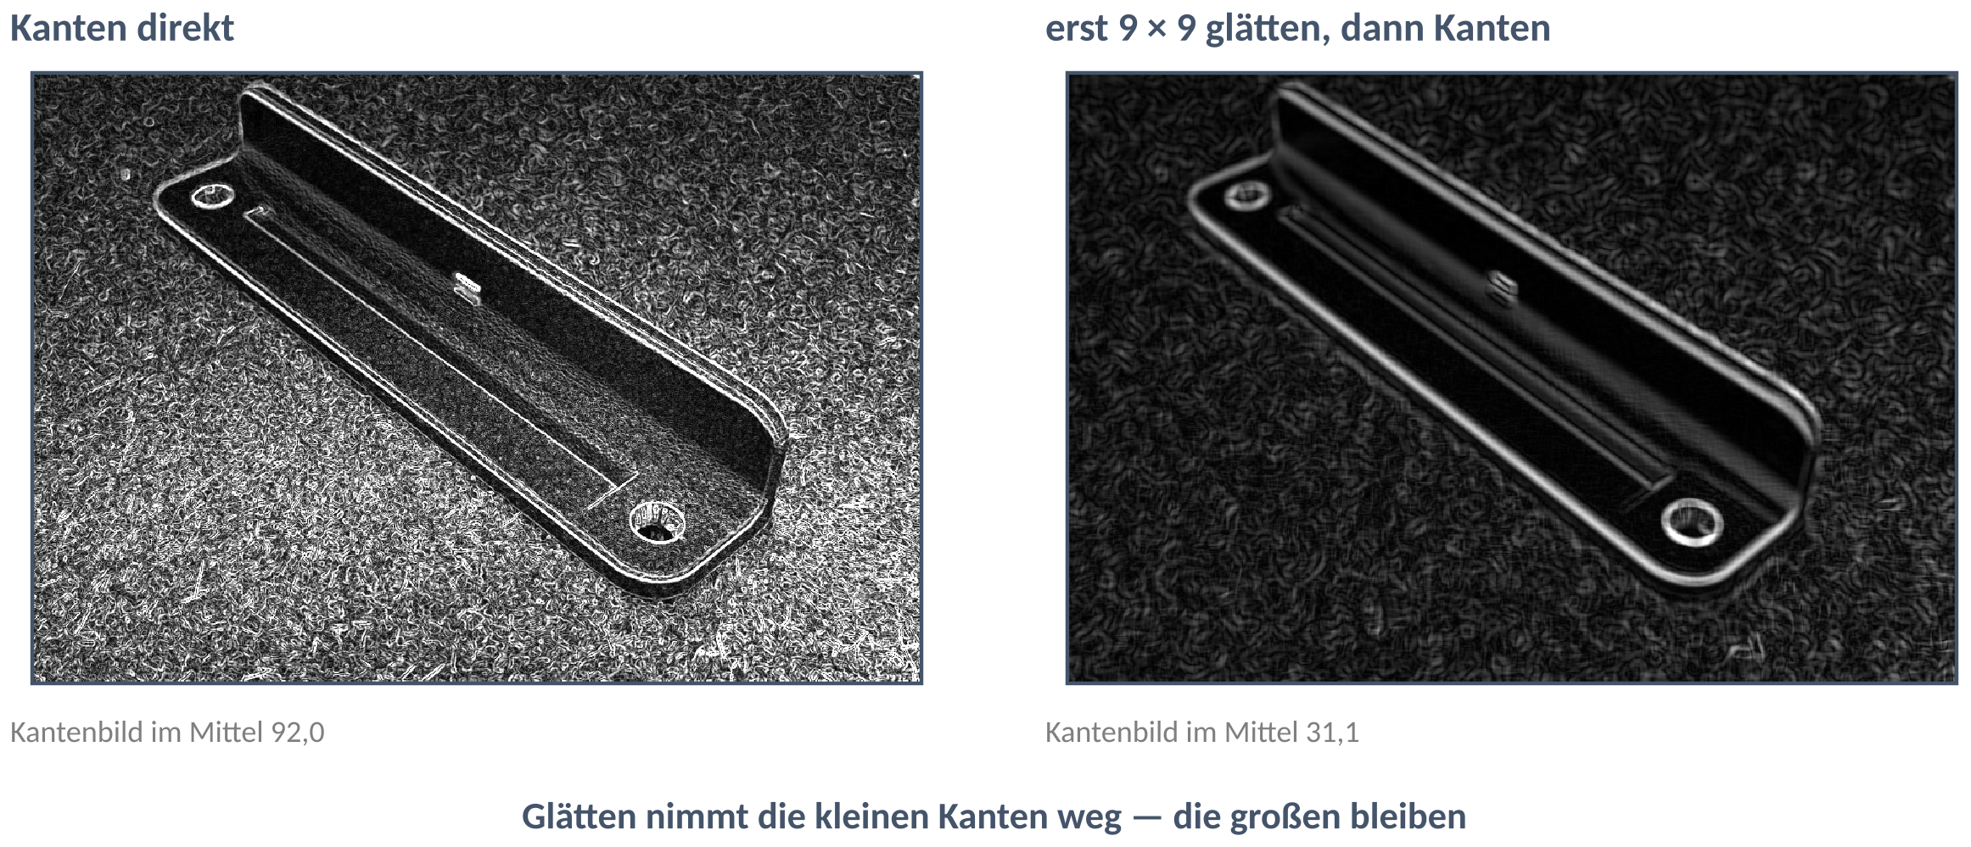
Auf dem Filz rauscht es: erst glätten, dann Kanten

Slide 37
KI-Systementwicklung
00
Rest DS 04: Bild und Schwelle anpassen
01
Kante und Fläche
02
Die Faltung erfinden
03
Den Umriss sichtbar machen
04
Der Härtetest: jedes Licht

Slide 38
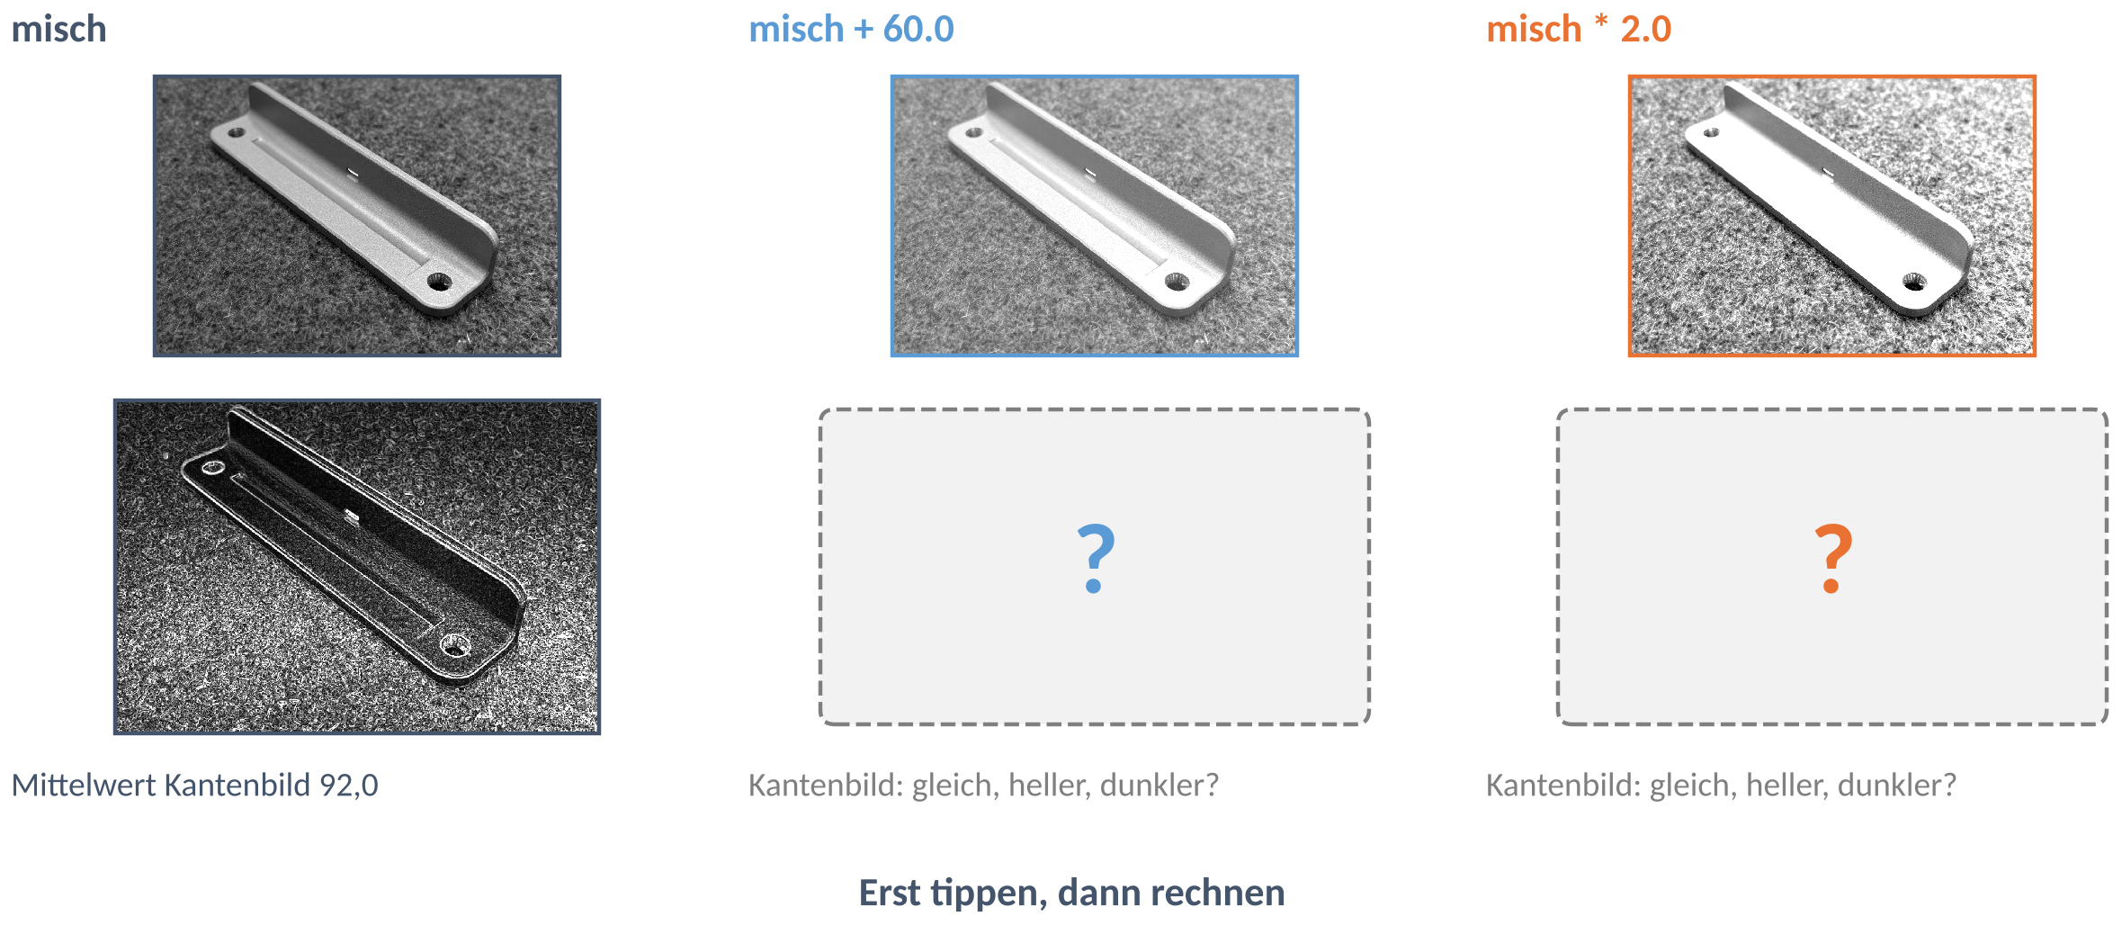
Plus 60 oder mal 2: Was sieht das Kantenbild?

Slide 39
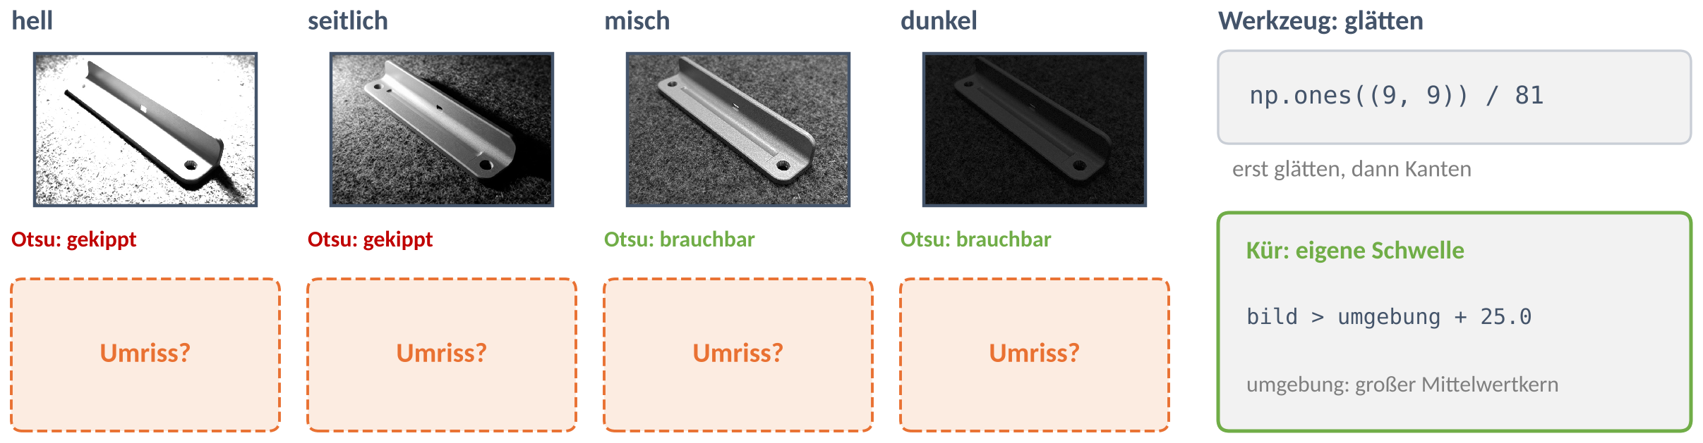
Jetzt ihr: Der Härtetest
P3 — Hält euer Kantenbild jedes Licht aus?
Erst tippen, dann rechnen: misch plus 60, mal 2 — dann alle vier Aufnahmen. Glättet vorher, wenn der Filz stört.
Euer Ergebnis kommt an die Tafel. Kür: Jeder Pixel bekommt seine eigene Schwelle.

Slide 40
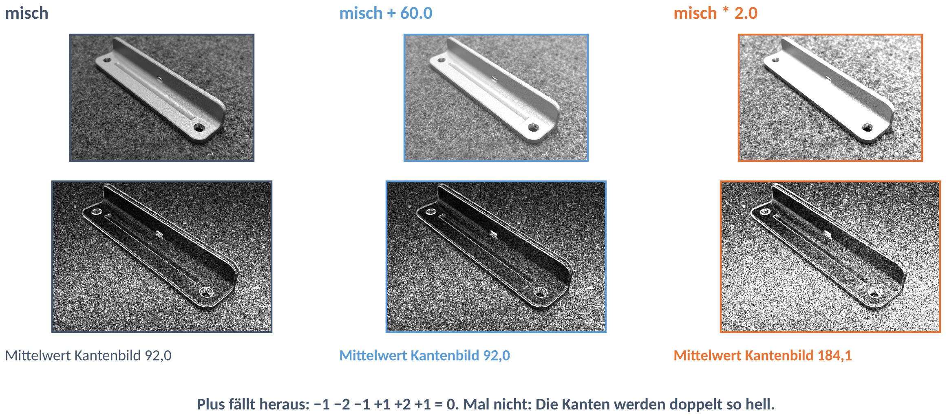
Plus fällt heraus, mal verdoppelt die Kanten

Slide 41
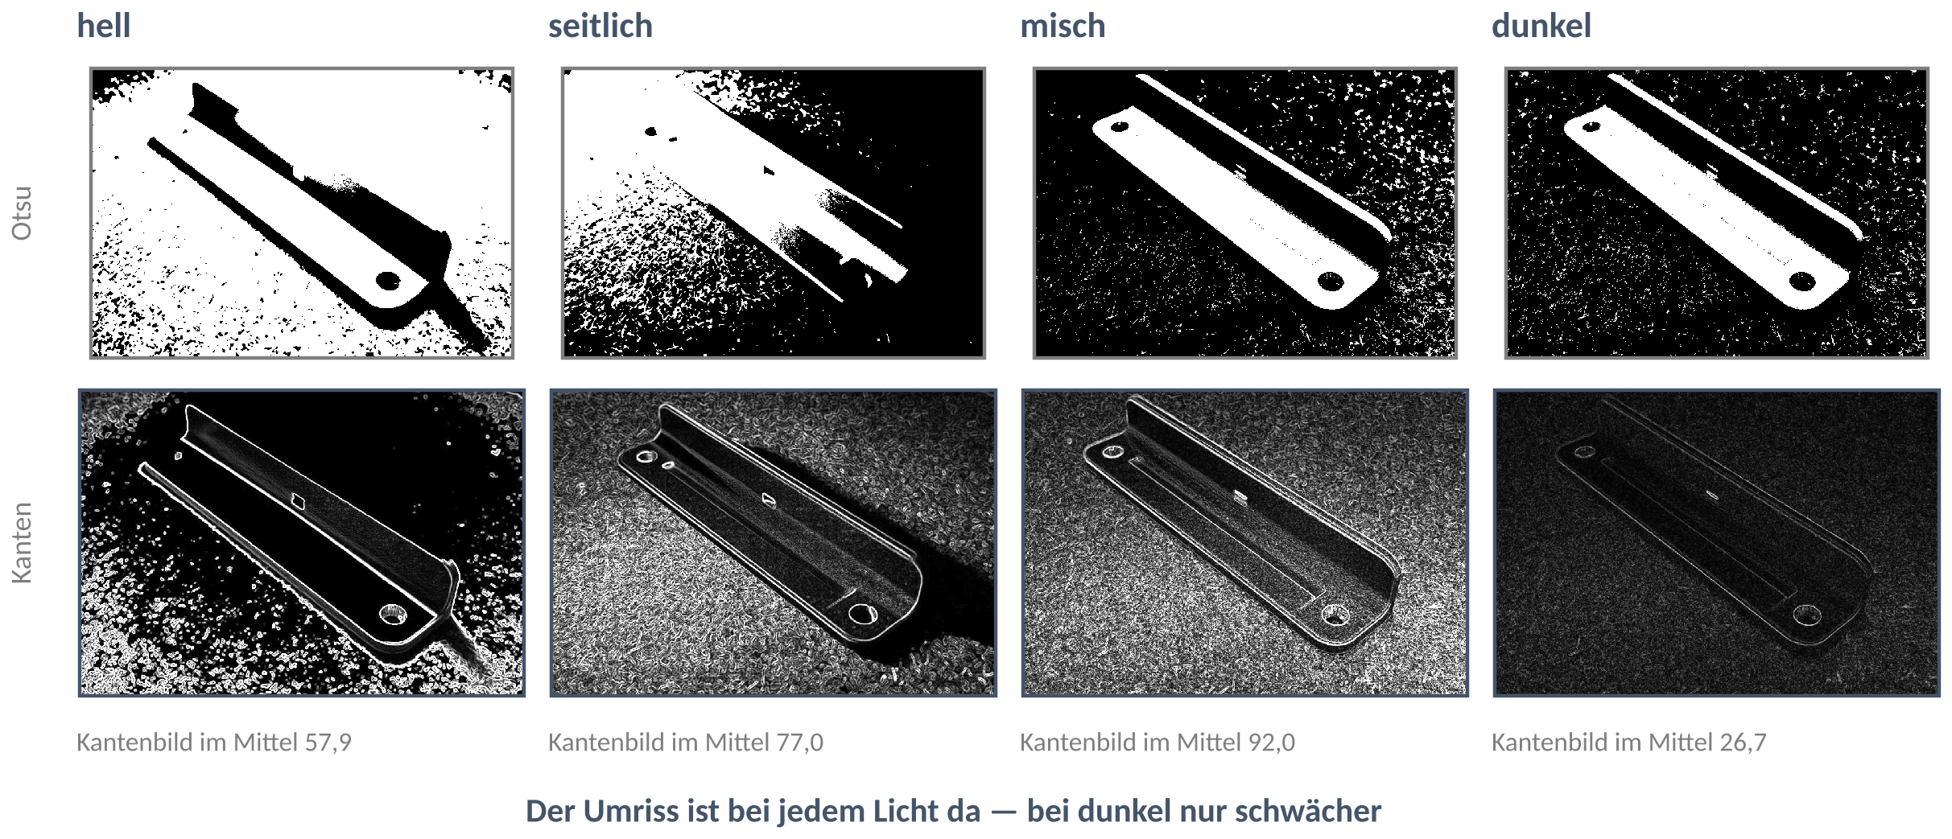
Der Umriss bleibt bei jedem Licht

Slide 42
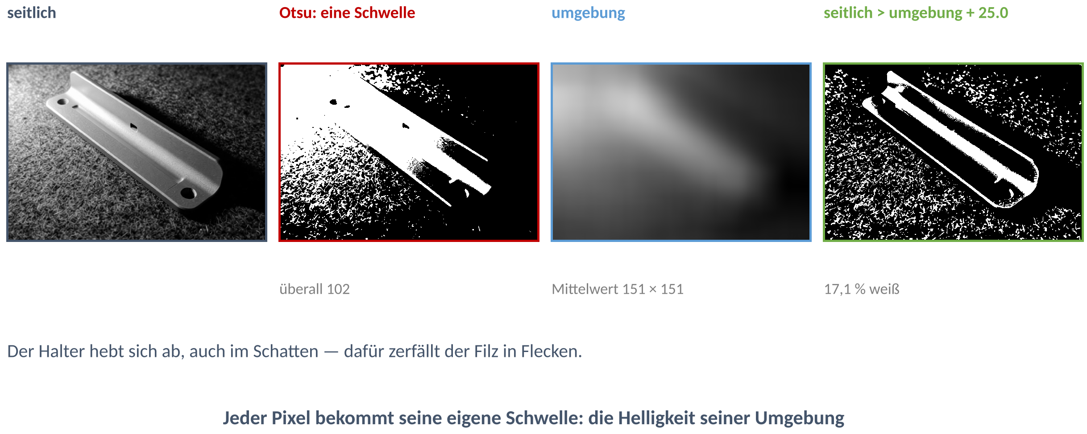
Kür: jeder Pixel gegen seine Umgebung

Slide 43
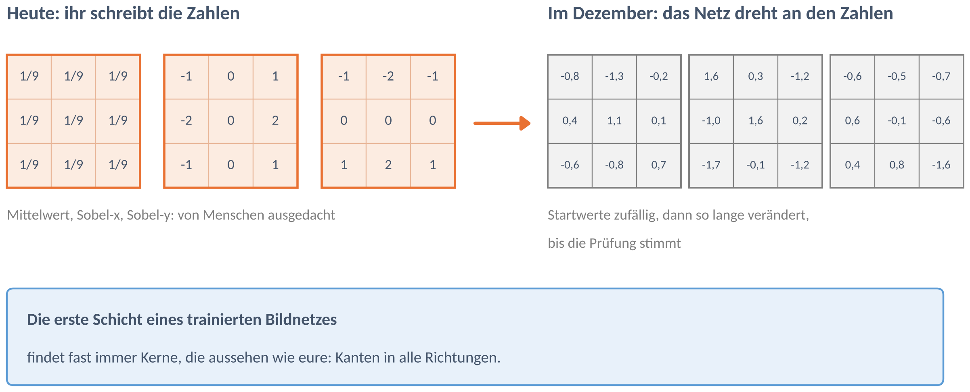
Ein Netz sucht sich seine Kerne selbst

Slide 44
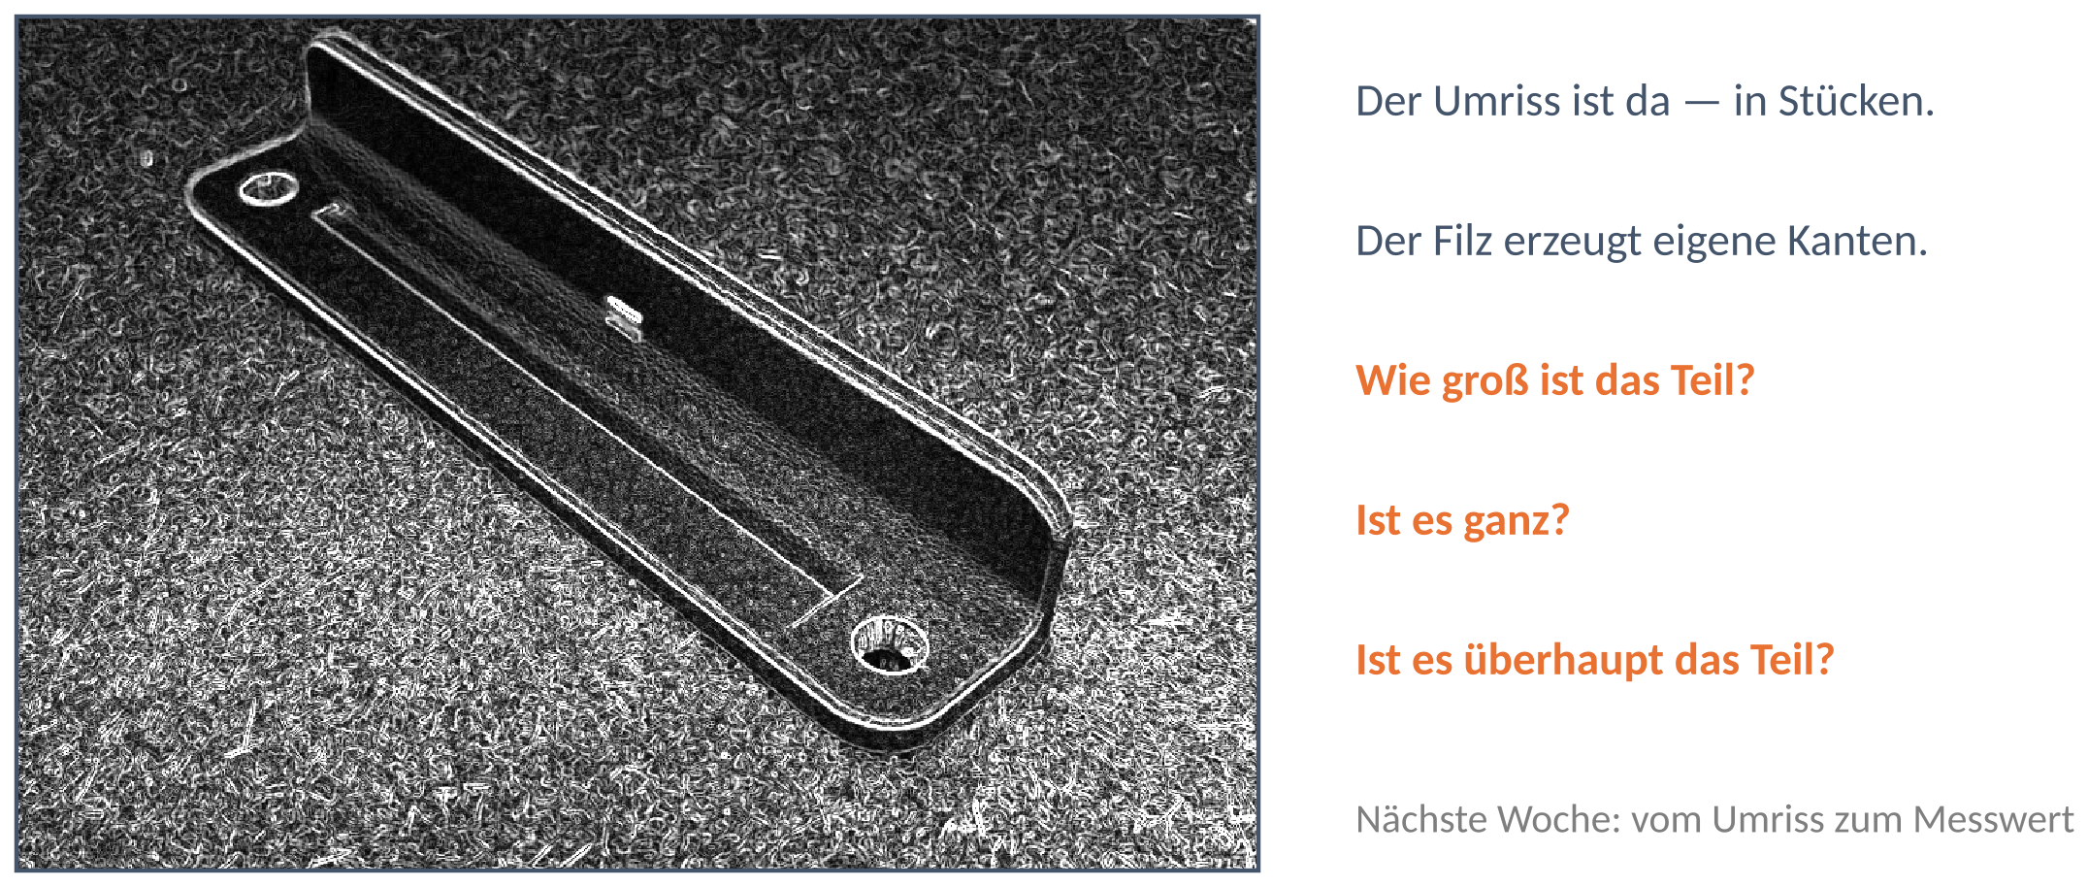
Ein Kantenbild ist noch kein Bauteil

Slide 45
Bis nächste Woche
Hausaufgabe
Drei Faltungen an einem Bauteilrand — von Hand, mit Rechenweg
Drei unbekannte Kerne: Gewichtssumme bestimmen und ihrem Bild zuordnen
Glossar heute
convolution — Faltung
kernel — Kern, Filtermaske
weight — Gewicht
smoothing, blur — Glätten
edge detection — Kantenerkennung
adaptive threshold — eigene Schwelle je Pixel

Slide 46
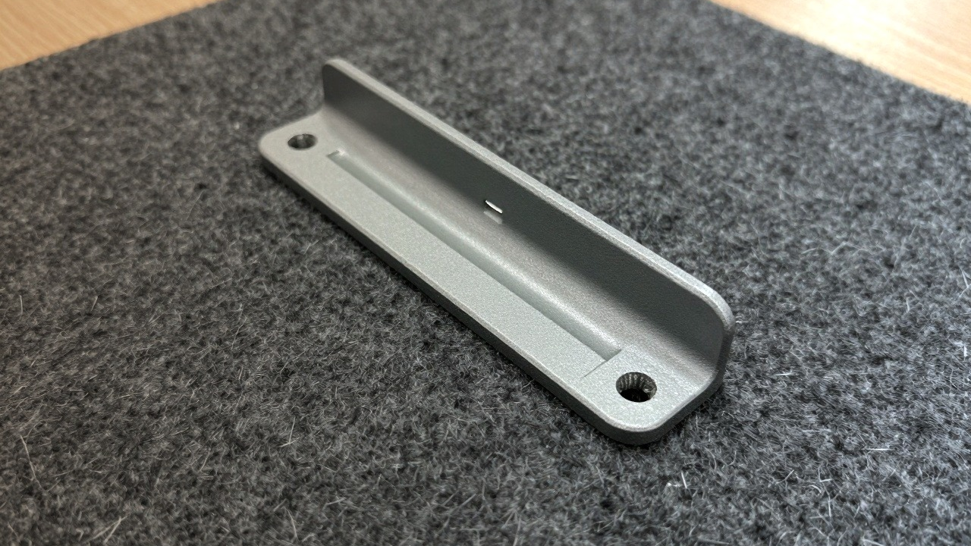
Vertiefung
Prüfungsformat · Glätten · Rand
Median · Schärfen · Faltung oder Korrelation

Slide 47
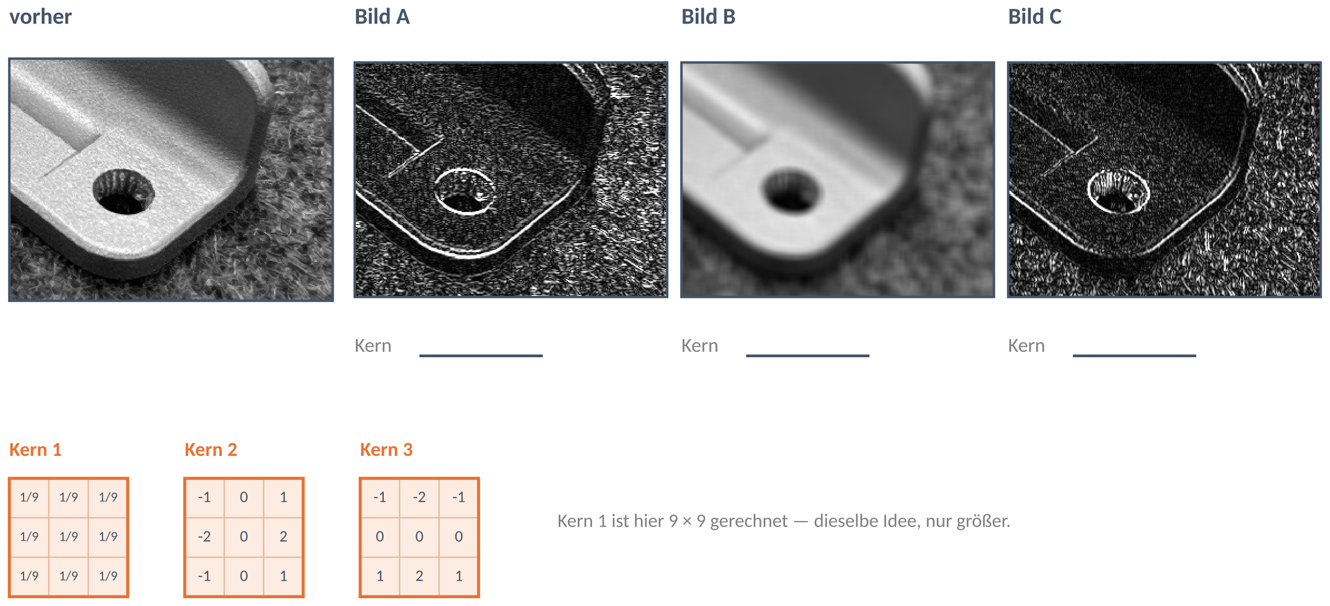
Prüfungsformat: Welcher Kern war es?

Slide 48
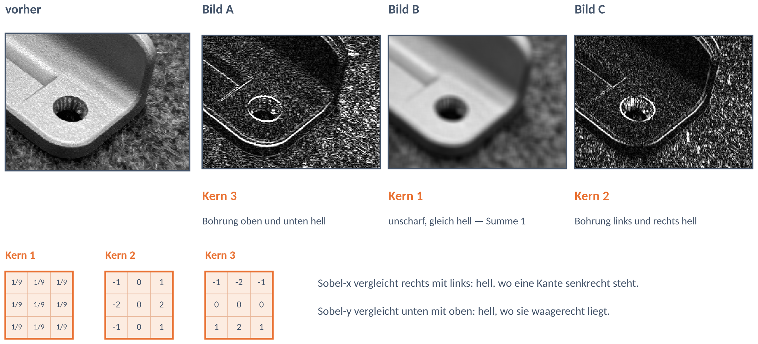
Rechts gegen links, unten gegen oben

Slide 49
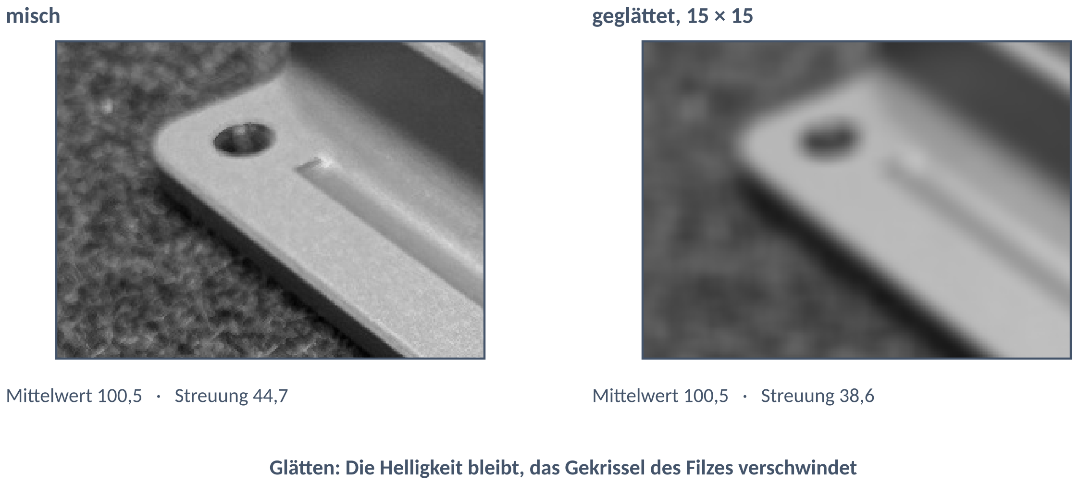
Glätten: Mittelwert bleibt, Streuung sinkt

Slide 50
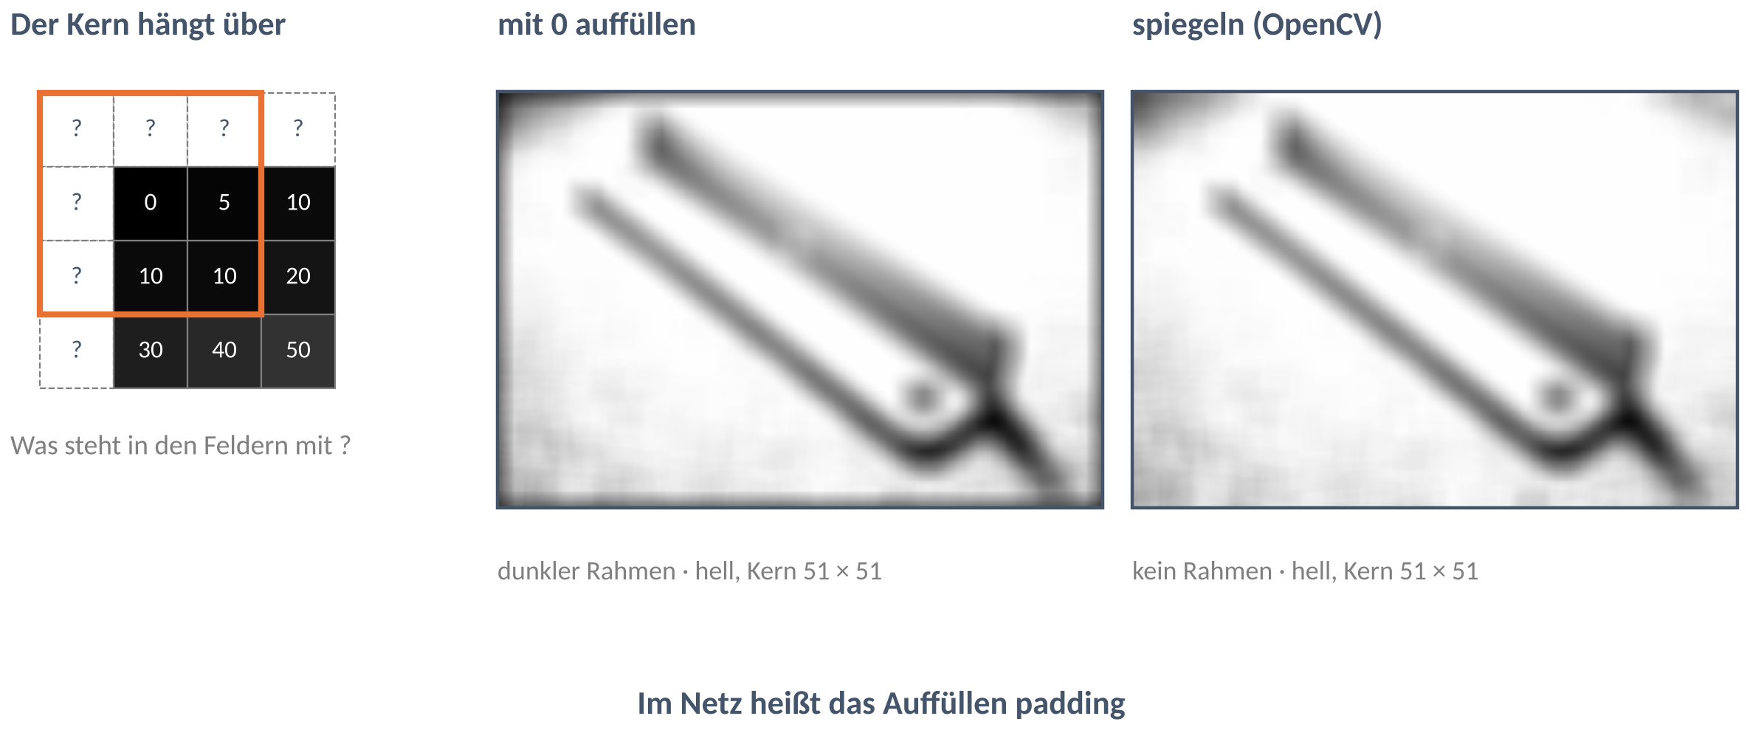
Am Rand fehlen Nachbarn

Slide 51
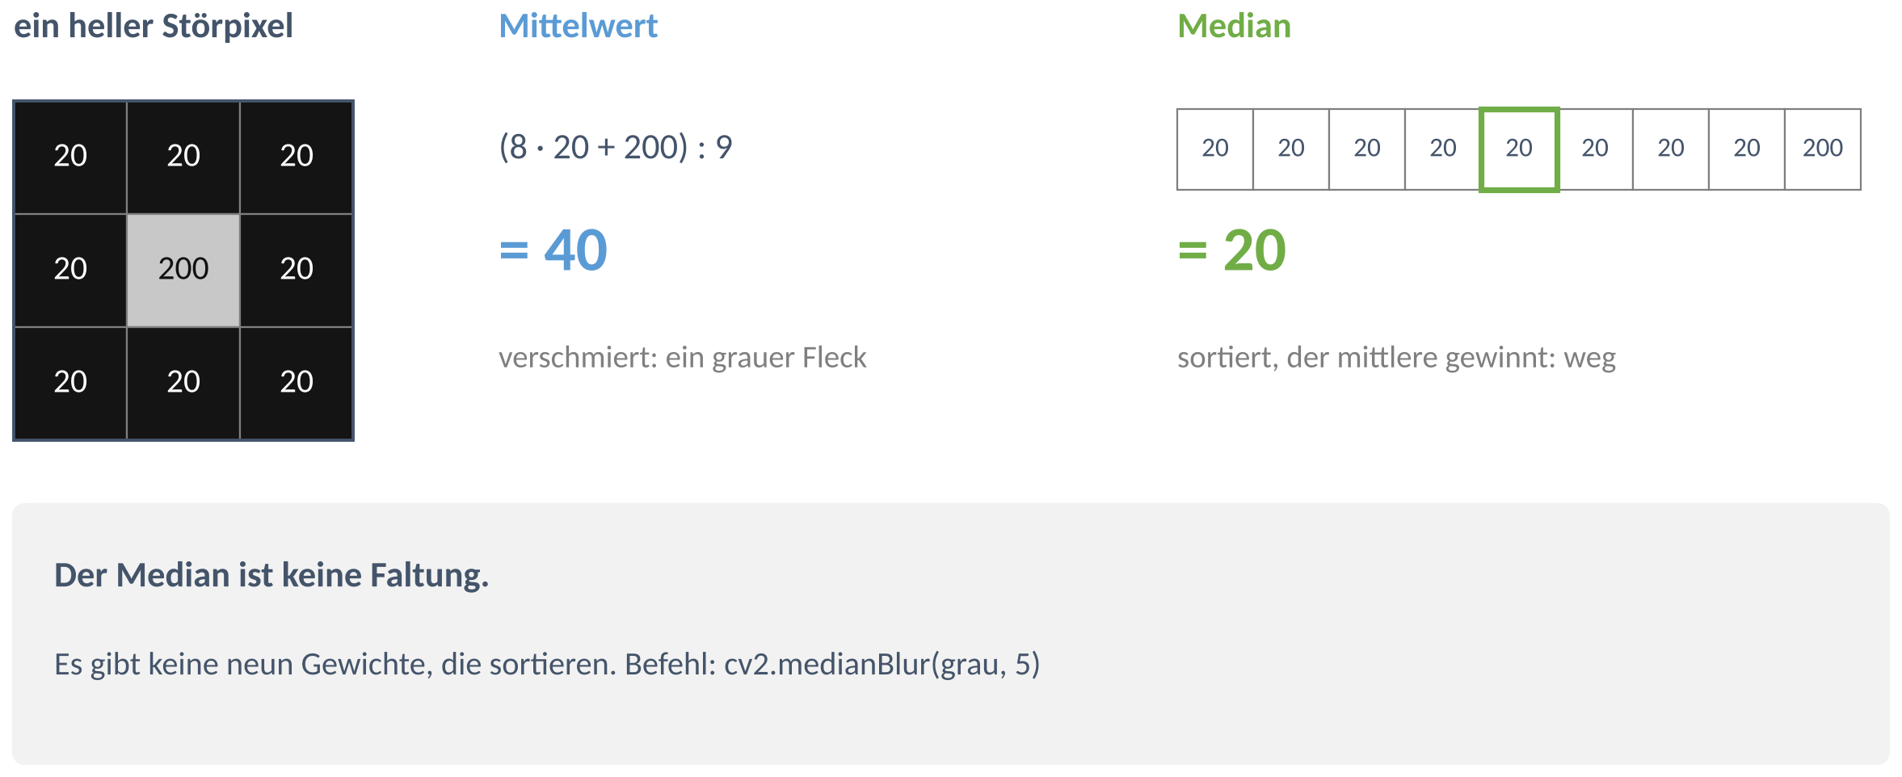
Der Median sortiert — er faltet nicht

Slide 52
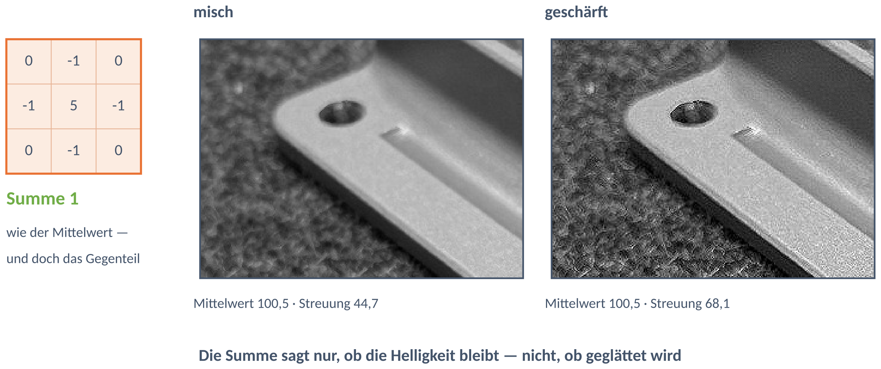
Summe 1 heißt nicht glätten

Slide 53
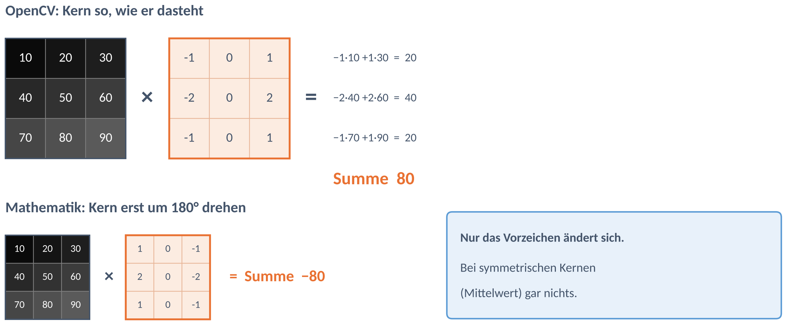
Die Mathematik dreht den Kern, OpenCV nicht

